Slide 1

Object Type Library (OTL)
Een introductie
Notes:
De beschikbare elementen uit de OSLO²-richtlijnen, krijgen een specifieke invullingen voor het OTL.
Vocabularium
Abstracten
Installatie
Onderdeel
Implementatie-element
Proef en meting
levenscyclus
Implementatieprofielen
Thematische implementatieprofielen
Master Implementatieprofiel
OSLO-Class:
Objecttypes
Collecties
Abstracten
OSLO-Datatype:
Eenvoudig Datatype
Complex Datatype
Union Datatype
Kwantitatieve Waarde
OSLO-Enumeration:
Keuzelijst
Relaties
Benoemde types

Slide 2

Vooraf
Vragen over OTL?
Op het einde van deze sessie
Aan de posters
Algemene principes
Details SB250 en voorlopige versies SB270
Level of Geometry
Online documentatie
verwijzingen in (de notities van) de presentatie
Website en nieuwsbrief
Klik hier
Contactformulier
klik hier

Slide 3
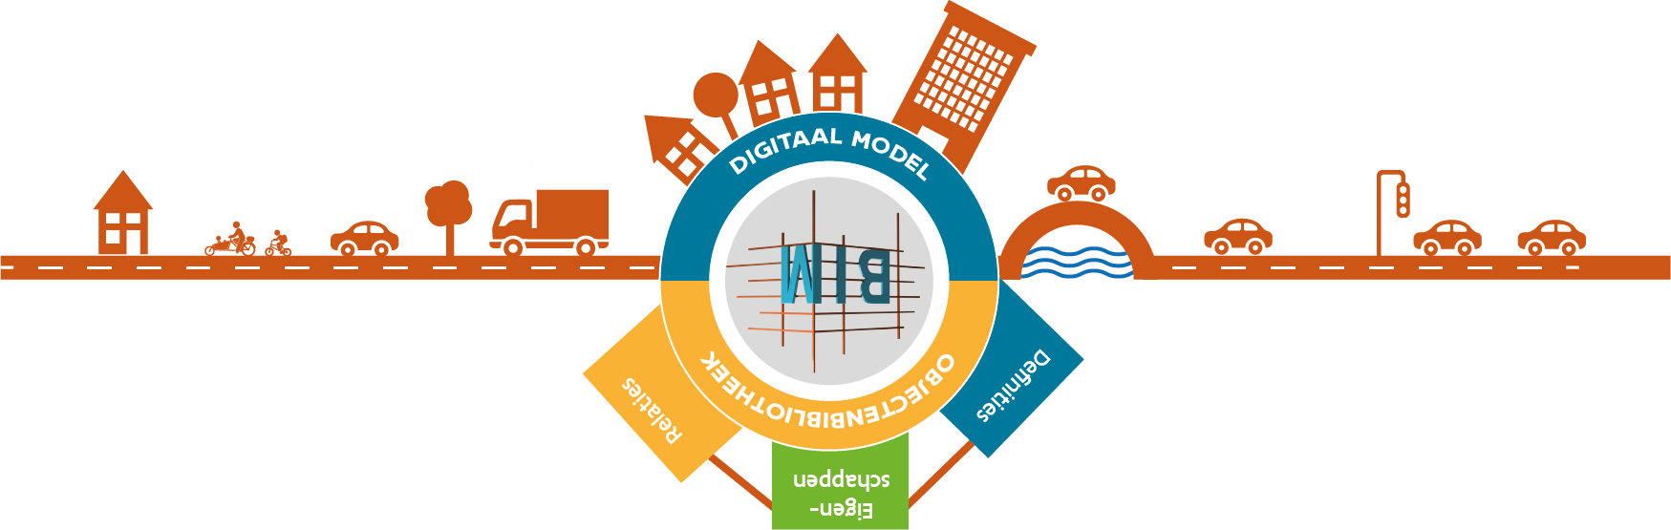

Objecttypenbibliotheek
Welke objecten bevinden zich in de reële wereld?
Notes:
AWV standaardiseert de informatie over de assets/infrastructuurobjecten in haar beheer in een ObjectTypenBibliotheek (OTL). Dit is één gezamenlijke taal om informatie te kunnen uitwisselen, overdragen en gebruiken.
Het doel van de OTL is het in kaart brengen, definiëren en standaardiseren van de informatiebehoefte met betrekking tot assets/infrastructuurobjecten aan de hand van een semantisch model dat als open standaard beschikbaar wordt gesteld.
Het vertrekpunt van de OTL zijn objecten in de reële wereld: een camera-installatie, een verlichtingspaal, een kast, een brug, de verschillende delen van de verticale wegopbouw, een verkeersbord... Maar ook minder tastbare en toch essentiële onderdelen voor de correcte werking van fysieke onderdelen bv. software. De OTL bevat ook ondersteunende elementen voor gegevens die betrekking hebben op die objecten uit de reële wereld zonder dat het eigenschappen van de objecten zelf zijn. De OTL bekijkt deze objecten en legt relevante eigenschappen en relaties vast.

Slide 4
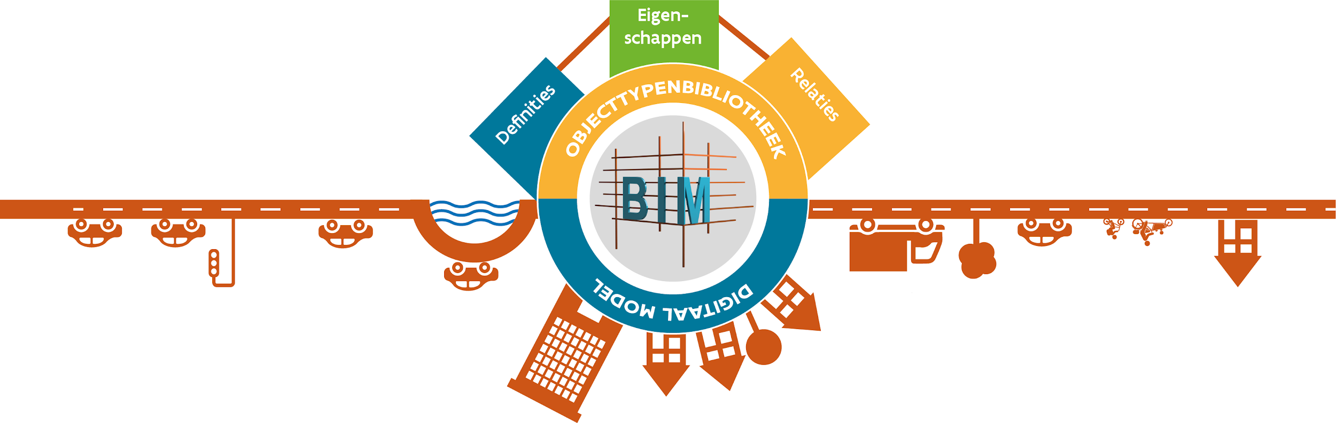
Objecttypenbibliotheek
Semantische open data standaard
Notes:
De AWV OTL is een objecttypenbibliotheek van alle weginfrastructuurobjecten, zoals beschreven in de verschillende standaardbestekken. Elk objecttype heeft daarin een eenduidige definitie, een aantal vastgelegde eigenschappen en mogelijke relaties met andere objecttypen.
Door de Objecttypen te standaardiseren worden volgende doelstellingen gerealiseerd:
Data kan vlot hergebruikt worden door alle belanghebbenden. We willen immers allemaal werken met betrouwbare, uniforme, continu actuele en volledige data.
AWV geeft hiermee de nodige richting aan de sector zodat de verwachtingen van AWV rond informatieoverdracht duidelijk zijn voor studiebureaus, aannemers of andere projectpartners. Door die verwachtingen te uniformiseren en gedetailleerd op te nemen in de omschrijving van de opdrachten worden de gevraagde inspanning van projectpartners en de noden van de Vlaamse Overheid op elkaar afgestemd. Niet alleen binnen een specifiek project, maar ook voor het latere beheer en onderhoud.
De Object Type Library (OTL) is een typenbibliotheek met:
Definities over Objecten (voornamelijk fysieke dingen, AWV assets zoals wegaanhorigheden) en bevat een naam
Eigenschappen (kleur, materiaal, leeftijd, diameter)
Relaties (hoort bij, is deel van)
Elementen om functies van Objecten te vatten
Elementen om de levenscyclus van Objecten te vatten
De OTL zal in de toekomst verder uitgebreid worden met elementen voor gegevens die relevant zijn of worden voor de Objecttypen die er deel van uitmaken.
Voor een specifiek project worden alleen die Objecttypen ontsloten die in dat project nodig zijn.

Slide 5
Implementatiemodellen

Slide 6

De OTL gebruikt implementatiemodellen
Een stap naar uitwisselingscontracten
Bouwt voort op het Vocabularium
Specifiek gericht op de implementatie voor uitwisseling van data
Bv. DtcAWVDocument (Bestandsbijlage) legt vast hoe bijlagen verwacht worden, niet enkel wat een bijlage is
Master implementatiemodel
Bevat alle OTL-elementen, enig volledig en dus enig geldig model van de OTL
Gedeeltelijke implementatiemodellen geven enkel de elementen en relaties relevant voor het thema mee:
Altijd onvolledig dus enkel ter illustratie van het Master implementatiemodel
Thematische modellen
Ondersteunend modellen
Notes:
De OTL bestaat uit een Vocabularium en een Master Implementatiemodel.
Het Vocabularium legt eenduidig en definitief de betekenis vast van de elementen die in het Master Implementatiemodel opgenomen zijn. Elk element krijgt er zijn eigen URI die, van zodra een deel van het OTL officieel vastgelegd is, niet meer wijzigt. Waar het element gebruikt wordt, wordt verwezen naar die URI om het element in zijn vastgelegde betekenis te vatten.
Om het gebruiksgemak te verhogen, is het ene Vocabularium opgesplitst in meerdere deel-vocabularia die de aard van het element weerspiegelen. Elk van die deel-vocabularia is volledig voor zijn deel en bevat alle elementen van het betrokken type volgens de huidige inhoud van de OTL.
Het Master Implementatiemodel legt de attributen vast van de Objecttypen van de OTL en de relaties tussen die Objecttypen. Een implementatiemodel is een specificatie voor gegevensuitwisseling voor applicaties die een bepaalde use case vervullen. Het laat toe om naast een gedeelde semantiek ook bijkomende restricties op te leggen, zoals het vastleggen van kardinaliteiten of het gebruik van bepaalde codelijsten. Waar het Vocabularium enkel de betekenis vastlegt, legt het implementatiemodel ook het gebruik vast van de elementen i.f.v. data-uitwisseling. Een implementatiemodel dient als documentatie voor analisten, ontwikkelaars en dataleveranciers.
Alleen het Master Implementatiemodel is een volledig model met alle attributen en relaties van alle Klassen volgens de geldende stand van zaken van de OTL. Om het Master model inzichtelijk te houden voor mensen, zijn er ook gedeeltelijke weergaven van het model beschikbaar:
Thematische implementatiemodellen zijn een weergave van inhoudelijk verwante Objecttypes binnen een bepaald deeldomein; het model bevat altijd alle attributen van de Klassen die er in opgenomen zijn maar niet noodzakelijk alle relaties tussen die Klassen (en dus ook niet de relaties met Klassen die geen deel uit maken van het model).
Ondersteunende modellen bevatten elementen die niet noodzakelijk overeenkomen met objecten uit de reële wereld maar die wel nodig zijn voor de goede werking van de OTL en van de data-uitwisseling waarvoor de OTL opgezet is.
Thematische modellen zijn een startpunt om inzicht te verwerven in de OTL of wanneer je als gebruiker te maken hebt met een beperkt deeldomein. Data-uitwisseling moet evenwel gebaseerd worden op het Master implementatiemodel.

Slide 7
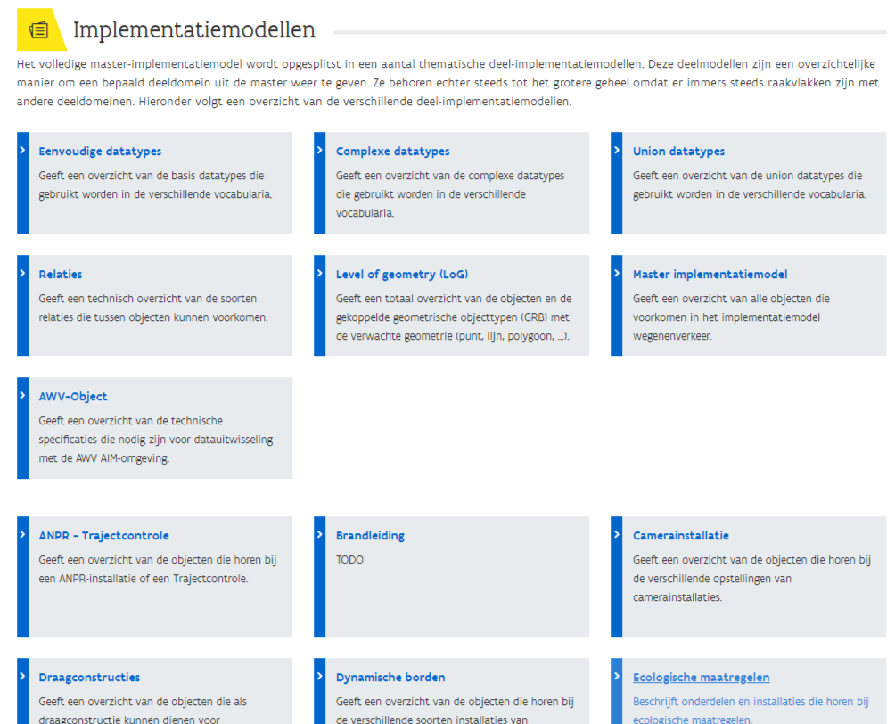
Notes:
Alleen het Master implementatiemodel bevat de volledige weergave van de OTL. Het bevat alle OTL-onderdelen en al hun mogelijke relaties. Enkel dat model mag beschouwd worden als normatief.
Alle andere modellen zijn deelverzamelingen van het Master implementatiemodel. Ze bevatten slechts een deel van alle OTL-onderdelen en de onderdelen die er wel in opgenomen zijn, zijn er niet noodzakelijk in opgenomen met al hun mogelijke relaties. Ze mogen daarom slechts gezien worden als illustraties van het complete Master implementatiemodel.
Afbeelding: knipsel uit https://wegenenverkeer-test.data.vlaanderen.be/

Slide 8
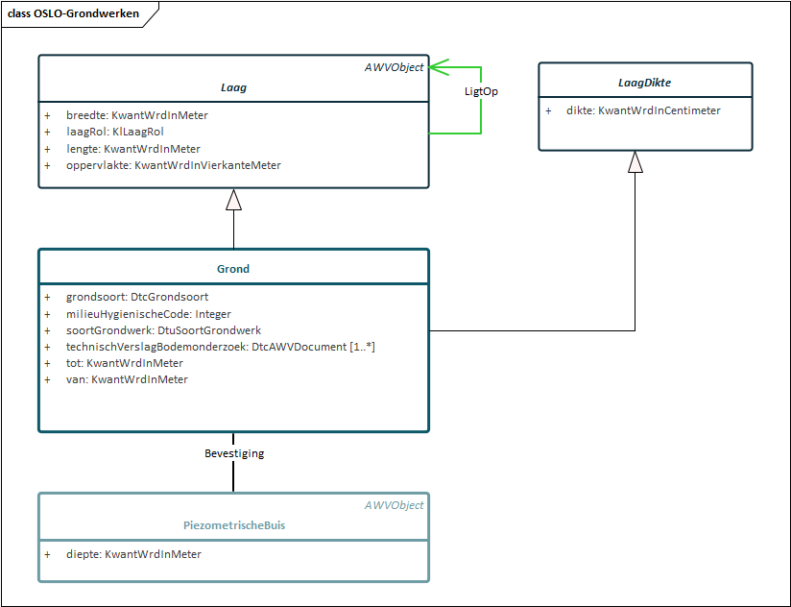
Model of diagram?
Een diagram maakt het model leesbaar voor een mens
{
"@context": {
"Bevestigd": "https://wegenenverkeer-test.data.vlaanderen.be/ns/onderdeel#Bevestigd",
"DtcGrondAfgravinguitgraving": "https://wegenenverkeer-test.data.vlaanderen.be/ns/onderdeel#DtcGrondAfgravinguitgraving",
"DtcGrondAfgravinguitgraving.soortGrondwerk": {
"@id": "https://wegenenverkeer-test.data.vlaanderen.be/ns/onderdeel#DtcGrondAfgravinguitgraving.soortGrondwerk",
"@type": "http://www.w3.org/2004/02/skos/core#Concept"
},
"DtcGrondafdekking": "https://wegenenverkeer-test.data.vlaanderen.be/ns/onderdeel#DtcGrondafdekking",
"DtcGrondafdekking.herkomst": {
"@id": "https://wegenenverkeer-test.data.vlaanderen.be/ns/onderdeel#DtcGrondafdekking.herkomst",
"@type": "http://www.w3.org/2004/02/skos/core#Concept"
},
"DtcGrondafdekking.soortGrondwerk": {
"@id": "https://wegenenverkeer-test.data.vlaanderen.be/ns/onderdeel#DtcGrondafdekking.soortGrondwerk",
"@type": "http://www.w3.org/2004/02/skos/core#Concept"
},
"DtcGrondbijmenging": "https://wegenenverkeer-test.data.vlaanderen.be/ns/onderdeel#DtcGrondbijmenging",
"DtcGrondophoging": "https://wegenenverkeer-test.data.vlaanderen.be/ns/onderdeel#DtcGrondophoging",
"DtcGrondophoging.herkomst": {
"@id": "https://wegenenverkeer-test.data.vlaanderen.be/ns/onderdeel#DtcGrondophoging.herkomst",
"@type": "http://www.w3.org/2004/02/skos/core#Concept"
},
"DtcGrondophoging.soortGrondwerk": {
"@id": "https://wegenenverkeer-test.data.vlaanderen.be/ns/onderdeel#DtcGrondophoging.soortGrondwerk",
"@type": "http://www.w3.org/2004/02/skos/core#Concept"
},
"DtcGrondsoort": "https://wegenenverkeer-test.data.vlaanderen.be/ns/onderdeel#DtcGrondsoort",
"DtuSoortGrondwerk": "https://wegenenverkeer-test.data.vlaanderen.be/ns/onderdeel#DtuSoortGrondwerk",
"Grond": "https://wegenenverkeer-test.data.vlaanderen.be/ns/onderdeel#Grond",
"Grond.Bevestigd": {
"@container": "@set",
"@id": "https://wegenenverkeer-test.data.vlaanderen.be/doc/implementatiemodel/grondwerken/#Bevestigd",
"@type": "https://wegenenverkeer-test.data.vlaanderen.be/ns/onderdeel#PiezometrischeBuis"
},
"Grond.soortGrondwerk": {
"@id": "https://wegenenverkeer-test.data.vlaanderen.be/ns/onderdeel#Grond.soortGrondwerk",
"@type": "https://wegenenverkeer-test.data.vlaanderen.be/ns/onderdeel#DtuSoortGrondwerk"
},
"KlAlgMimeType": "http://www.w3.org/2004/02/skos/core#Concept",
"KlGrondBijmengingHoeveelheidCode": "http://www.w3.org/2004/02/skos/core#Concept",
"KlGrondHoofdnaamCode": "http://www.w3.org/2004/02/skos/core#Concept",
"KlGrondbestemming": "http://www.w3.org/2004/02/skos/core#Concept",
"KlGrondtoevoegsel": "http://www.w3.org/2004/02/skos/core#Concept",
"KlGrondwerksoorten": "http://www.w3.org/2004/02/skos/core#Concept",
"KlLaagRol": "http://www.w3.org/2004/02/skos/core#Concept",
"Laag": "https://wegenenverkeer-test.data.vlaanderen.be/ns/abstracten#Laag",
"LaagDikte": "https://wegenenverkeer-test.data.vlaanderen.be/ns/abstracten#LaagDikte",
"LigtOp": {
"@container": "@set",
"@id": "https://wegenenverkeer-test.data.vlaanderen.be/doc/implementatiemodel/grondwerken/#Ligt op",
"@type": "https://wegenenverkeer-test.data.vlaanderen.be/ns/abstracten#Laag"
},
"PiezometrischeBuis": "https://wegenenverkeer-test.data.vlaanderen.be/ns/onderdeel#PiezometrischeBuis",
"PiezometrischeBuis.Bevestigd": {
"@container": "@set",
"@id": "https://wegenenverkeer-test.data.vlaanderen.be/doc/implementatiemodel/grondwerken/#Bevestigd",
"@type": "https://wegenenverkeer-test.data.vlaanderen.be/ns/onderdeel#Grond"
},
"afdekking": {
"@id": "https://wegenenverkeer-test.data.vlaanderen.be/ns/onderdeel#DtuSoortGrondwerk.afdekking",
"@type": "https://wegenenverkeer-test.data.vlaanderen.be/ns/onderdeel#DtcGrondafdekking"
},
"afgraving": {
"@id": "https://wegenenverkeer-test.data.vlaanderen.be/ns/onderdeel#DtuSoortGrondwerk.afgraving",
"@type": "https://wegenenverkeer-test.data.vlaanderen.be/ns/onderdeel#DtcGrondAfgravinguitgraving"
},
"bijmenging": {
"@container": "@set",
"@id": "https://wegenenverkeer-test.data.vlaanderen.be/ns/onderdeel#DtcGrondsoort.bijmenging",
"@type": "https://wegenenverkeer-test.data.vlaanderen.be/ns/onderdeel#DtcGrondbijmenging"
},
"bijmengingshoofdnaamcode": {
"@id": "https://wegenenverkeer-test.data.vlaanderen.be/ns/onderdeel#DtcGrondbijmenging.bijmengingshoofdnaamcode",
"@type": "http://www.w3.org/2004/02/skos/core#Concept"
},
"breedte": {
"@id": "https://wegenenverkeer-test.data.vlaanderen.be/ns/abstracten#Laag.breedte",
"@type": "https://wegenenverkeer-test.data.vlaanderen.be/ns/implementatieelement#KwantWrdInMeter"
},
"diepte": {
"@id": "https://wegenenverkeer-test.data.vlaanderen.be/ns/onderdeel#PiezometrischeBuis.diepte",
"@type": "https://wegenenverkeer-test.data.vlaanderen.be/ns/implementatieelement#KwantWrdInMeter"
},
"dikte": {
"@id": "https://wegenenverkeer-test.data.vlaanderen.be/ns/abstracten#LaagDikte.dikte",
"@type": "https://wegenenverkeer-test.data.vlaanderen.be/ns/implementatieelement#KwantWrdInCentimeter"
},
"grondbestemming": {
"@id": "https://wegenenverkeer-test.data.vlaanderen.be/ns/onderdeel#DtcGrondAfgravinguitgraving.grondbestemming",
"@type": "http://www.w3.org/2004/02/skos/core#Concept"
},
"grondsoort": {
"@id": "https://wegenenverkeer-test.data.vlaanderen.be/ns/onderdeel#Grond.grondsoort",
"@type": "https://wegenenverkeer-test.data.vlaanderen.be/ns/onderdeel#DtcGrondsoort"
},
"grondtoevoegsel": {
"@id": "https://wegenenverkeer-test.data.vlaanderen.be/ns/onderdeel#DtcGrondophoging.grondtoevoegsel",
"@type": "http://www.w3.org/2004/02/skos/core#Concept"
},
"hoeveelheidscode": {
"@id": "https://wegenenverkeer-test.data.vlaanderen.be/ns/onderdeel#DtcGrondbijmenging.hoeveelheidscode",
"@type": "http://www.w3.org/2004/02/skos/core#Concept"
},
"hoofdnaamcode": {
"@id": "https://wegenenverkeer-test.data.vlaanderen.be/ns/onderdeel#DtcGrondsoort.hoofdnaamcode",
"@type": "http://www.w3.org/2004/02/skos/core#Concept"
},
"isPlaatselijk": {
"@id": "https://wegenenverkeer-test.data.vlaanderen.be/ns/onderdeel#DtcGrondbijmenging.isPlaatselijk",
"@type": "http://www.w3.org/2001/XMLSchema#boolean"
},
"laagRol": {
"@id": "https://wegenenverkeer-test.data.vlaanderen.be/ns/abstracten#Laag.laagRol",
"@type": "http://www.w3.org/2004/02/skos/core#Concept"
},
"lengte": {
"@id": "https://wegenenverkeer-test.data.vlaanderen.be/ns/abstracten#Laag.lengte",
"@type": "https://wegenenverkeer-test.data.vlaanderen.be/ns/implementatieelement#KwantWrdInMeter"
},
"milieuHygienischeCode": {
"@id": "https://wegenenverkeer-test.data.vlaanderen.be/ns/onderdeel#Grond.milieuHygienischeCode",
"@type": "http://www.w3.org/2001/XMLSchema#integer"
},
"ophoging": {
"@id": "https://wegenenverkeer-test.data.vlaanderen.be/ns/onderdeel#DtuSoortGrondwerk.ophoging",
"@type": "https://wegenenverkeer-test.data.vlaanderen.be/ns/onderdeel#DtcGrondophoging"
},
"oppervlakte": {
"@id": "https://wegenenverkeer-test.data.vlaanderen.be/ns/abstracten#Laag.oppervlakte",
"@type": "https://wegenenverkeer-test.data.vlaanderen.be/ns/implementatieelement#KwantWrdInVierkanteMeter"
},
"technischVerslagBodemonderzoek": {
"@container": "@set",
"@id": "https://wegenenverkeer-test.data.vlaanderen.be/ns/onderdeel#Grond.technischVerslagBodemonderzoek",
"@type": "https://wegenenverkeer-test.data.vlaanderen.be/ns/implementatieelement#DtcAWVDocument"
},
"tot": {
"@id": "https://wegenenverkeer-test.data.vlaanderen.be/ns/onderdeel#Grond.tot",
"@type": "https://wegenenverkeer-test.data.vlaanderen.be/ns/implementatieelement#KwantWrdInMeter"
},
"uitgraving": {
"@id": "https://wegenenverkeer-test.data.vlaanderen.be/ns/onderdeel#DtuSoortGrondwerk.uitgraving",
"@type": "https://wegenenverkeer-test.data.vlaanderen.be/ns/onderdeel#DtcGrondAfgravinguitgraving"
},
"van": {
"@id": "https://wegenenverkeer-test.data.vlaanderen.be/ns/onderdeel#Grond.van",
"@type": "https://wegenenverkeer-test.data.vlaanderen.be/ns/implementatieelement#KwantWrdInMeter"
}
}
}
Notes:
Het model is de combinatie van de OTL-Klassen zoals vastgelegd in het Vocabularium, hun attributen en hun mogelijke relaties. Er is één OTL model.
Het ene OTL-model wordt op verschillende manieren aangeboden:
In meerdere html-pagina’s voor het Vocabularium en de mplementatiemodellen met de volledige documentatie.
Als een visualisatie in de vorm van een UML Klassen-diagram als deel van de html-documentatie. Deze diagrammen bestaan enkel voor de thematische en (enkele) ondersteunende delen van het OTL, niet voor het Master Implementatiemodel
Als xmi voor import in software voor het modelleren van domeinen en data.
Als SQLite met de volledige OTL in de vorm van een relationele databank. Dit artefact bevat een gecoördineerde versie van de Onderdelen met linken naar afhankelijke elementen zoals datatypes en keuzelijsten en is daarom het beste vertrekpunt voor een volledig zicht om de vereiste data.
Als JSON-LD i.f.v. data-uitwisseling.
Als SHACL met een onvolledige weergave van de OTL.
Een diagram is een visuele weergave van het model die dat model inzichtelijk moet maken voor mensen. Het Master Implementatiemodel kan geen visuele weergave krijgen omdat de complexiteit van die weergave zijn doel zou voorbijschieten. Geen weergave kan het volledige model inzichtelijk maken. Daarom zijn de diagrammen van de thematische implementatiemodellen een goede start om het OTL te leren. Het SQLite artefact is de beste bron om met zekerheid alle relaties en constraints van een Objecttype te kennen volgens het Master Implementatiemodel.
Afbeelding rechts: knipsel uit artefact van thematisch implementatie model Grondwerken https://wegenenverkeer-test.data.vlaanderen.be/doc/implementatiemodel/grondwerken/ontwerpdocument/v28/context/grondwerken.jsonld
Afbeelding rechts: knipsel uit thematisch implementatie model Grondwerken https://wegenenverkeer-test.data.vlaanderen.be/doc/implementatiemodel/grondwerken/

Slide 9
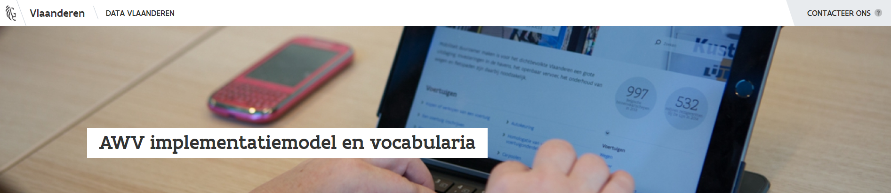
Vindplaats vocabularia en implementatiemodellen
Test Link
Voorlopige versies
Geen garantie dat de versies in Test ongewijzigd overgenomen worden
Productie Link
Enig geldende versie
Updates in officiële releases conform OSLO-richtlijnen
Momenteel SB250 in publieke review
Notes:
De vocabularia en implementatiemodellen zijn terug te vinden in twee publicatie-omgevingen:
Test (https://wegenenverkeer-test.data.vlaanderen.be) voor voorlopige versies; de elementen in deze omgevingen geven een mogelijke richting maar kunnen nog altijd wijzigen;
Productie (https://wegenenverkeer.data.vlaanderen.be) voor definitieve versies; de elementen in deze omgevingen kunnen niet wijzigen zonder de publicatie van een nieuwe release volgens de governance-richtlijnen van OSLO
Meer details over het release management proces volgen later. Voor elk project dat gebruik maakt van de OTL zal wel meegegeven worden met welke termijnen voor updates van bestaande versies van het OTL rekening moet gehouden worden.
Implementatiemodellen van thema’s buiten het standaardbestek 250 zijn op vandaag, 13 november 2019, met de nodige omzichtigheid te bekijken. Sommige ervan zijn al verder uitgewerkt dan andere. Ze identificeren met relatief grote zekerheid de objecten uit de reële wereld die we willen vatten maar de attributen en relaties van de overeenkomstige Klassen staan nog niet op punt.

Slide 10
OTL elementen
Notes:
De beschikbare elementen uit de OSLO-richtlijnen, krijgen een specifieke invullingen voor het OTL.
Vocabularium
Abstracten
Installatie
Onderdeel
Implementatie-element
Proef en meting
Levenscyclus
...
OSLO-Class:
Onderdeel
Installatie
Abstracten
OSLO-Datatype:
Eenvoudig Datatype
Complex Datatype
Union Datatype
Kwantitatieve Waarde
OSLO-Enumeration:
Keuzelijst
Relaties
Benoemde types, directioneel of met onbestemd richting

Slide 11
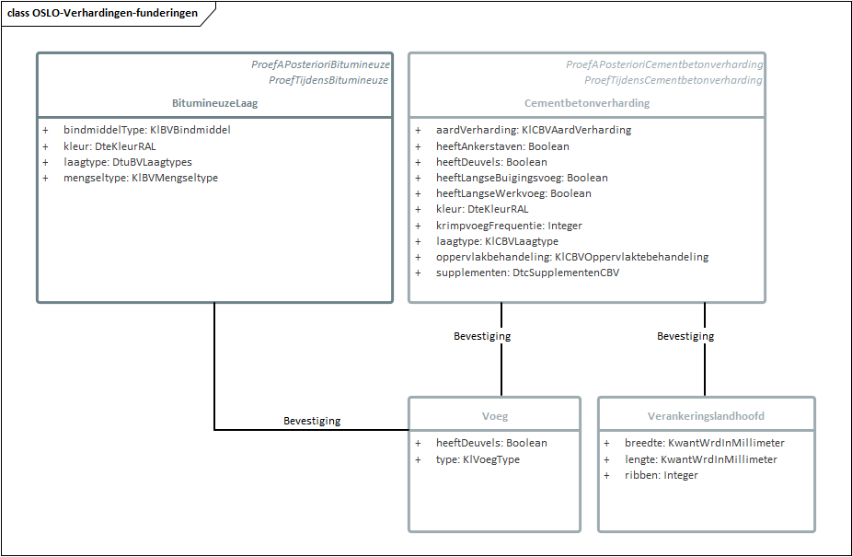
Onderdeel
Onvolledig extract, ter illustratie!
Notes:
Een Onderdeel is de representatie van een (hoofdzakelijk) fysiek object. Het is als atomair bestanddeel de bouwsteen van het OTL. Een object uit de reële wereld vult als een instantie van een Onderdeel de gegevens voor data-uitwisseling in. Van zodra er voor dat object een instantie aangemaakt is, zal alle verdere data-uitwisseling gebeuren d.m.v. dezelfde instantie.
De OTL maakt gebruik van UML (Unified Modeling Language) en principes van object-georiënteerde analyse en design (OOAD). Onderdelen worden voorgesteld als een UML-Class en gedragen zich ook als Classes in OOAD. Elke instantie van een Klasse bevat de data van één concreet object in de reële wereld (of van een ondersteunend concept).
De naam van de Klasse is altijd uniek binnen het OTL. Hij benoemt het Onderdeel op een herkenbare wijze. De mensleesbare versie van die naam is opgenomen in de tag label-nl. Het is deze mensleesbare vorm die terug te vinden is het overeenkomstig vocabularium en in de implementatiemodellen waarin het Onderdeel opgenomen is. Om aan te geven dat een verzameling gegevens betrekking geeft op een instantie van een Onderdeel, moet die verzameling verwijzen naar de URI van het Onderdeel uit het vocabularium Onderdeel (https://wegenenverkeer-test.data.vlaanderen.be/ns/onderdeel/).
Het vocabularium bevat de definitie die de betekenis van het Onderdeel vastlegt. De definitie kan aangevuld zijn met een bijkomende toelichting (usagenote-nl) krijgen over het gebruik maar die de definitie niet kan wijzigen.
Onderdelen hebben Attributen (eigenschappen) en hebben getypeerde Relaties met andere Onderdelen en Installaties.
Het OTL bevat geen hiërarchie en is geen taxonomie: het is een platte verzameling van bouwstenen die allemaal op hetzelfde niveau staan.
Afbeelding: knipsel uit thematisch implementatie model Verhardingen en funderingen https://wegenenverkeer-test.data.vlaanderen.be/doc/implementatiemodel/verhardingen-funderingen/

Slide 12
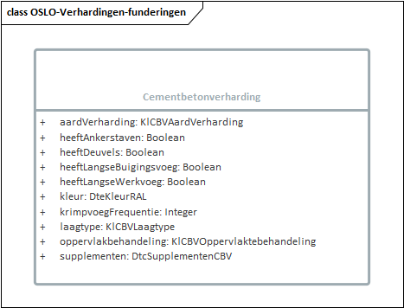
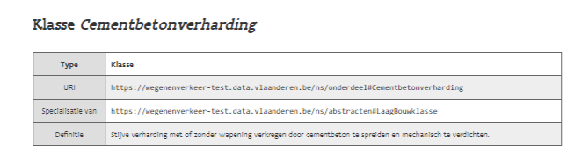
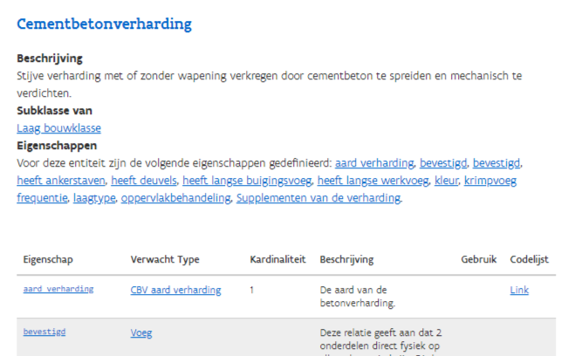
Onderdeel
Vocabularium Onderdelen
Implementatiemodel Verhardingen en funderingen
Onvolledig extract, ter illustratie!
Notes:
Zoals elk OTL-element krijgt het onderdeel een eigen en permanente URI. De vastgelegde betekenis is terug te vinden in het Vocabularium Onderdeel en in elk implementatiemodel waarin het Onderdeel gebruikt wordt.
De URI van een element in een Vocabularium is opgebouwd als domein + ‘ns’ + naam vocabularium + #naam element, telkens gescheiden door ‘/’ met alles in kleine letters en
Domein = de omgeving waarbinnen het element gepubliceerd is (https://wegenenverkeer-test.data.vlaanderen.be of https://wegenenverkeer.data.vlaanderen.be)
Naam vocabularium voor Onderdelen = onderdeel
Naam element = de naam van de betrokken Klasse zoals die ook getoond wordt op de diagrammen van de implementatiemodellen (niet label-nl want dit bevat spaties)
De URI is opgebouwd volgens de richtlijnen van de Vlaamse URI-standaard (https://data.vlaanderen.be/cms/VlaamseURI-StandaardVoorData_V1.0.pdf) en kan altijd gebruikt worden als URL om de definitie van het Onderdeel te achterhalen.
Elk implementatiemodel krijgt ook een eigen publicatie ter documentatie. Elke Klasse in het model wordt daarin beschreven met zijn al attributen en met de relaties die binnen het model opgenomen zijn. Alleen het Master Implementatiemodel bevat alle relaties van elke Klasse.
Afbeelding: knipsel uit thematisch implementatie model Verhardingen en funderingen https://wegenenverkeer-test.data.vlaanderen.be/doc/implementatiemodel/verhardingen-funderingen/
Afbeelding rechtsboven: knipsel uit Vocabularium Onderdelen https://wegenenverkeer-test.data.vlaanderen.be/ns/onderdeel/#Cementbetonverharding
Afbeelding rechtsonder: knipsel uit thematisch mplementatiemodel Verhardingen en funderingen https://wegenenverkeer-test.data.vlaanderen.be/doc/implementatiemodel/verhardingen-funderingen/#Cementbetonverharding

Slide 13
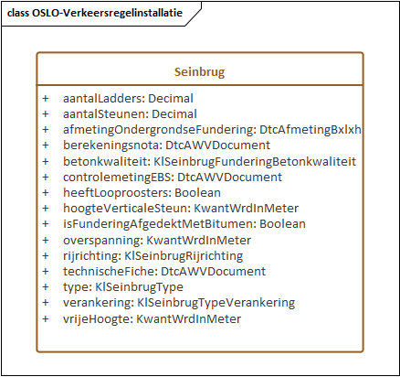
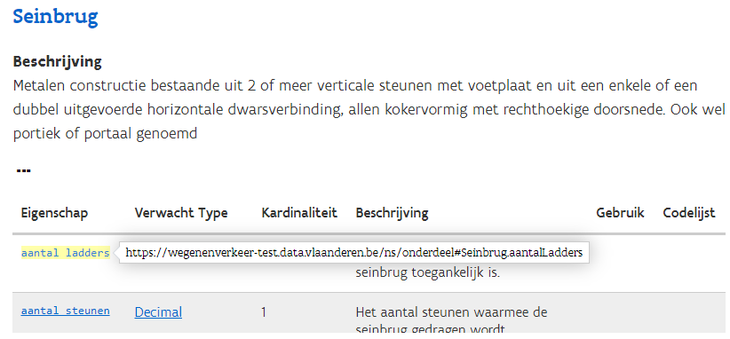
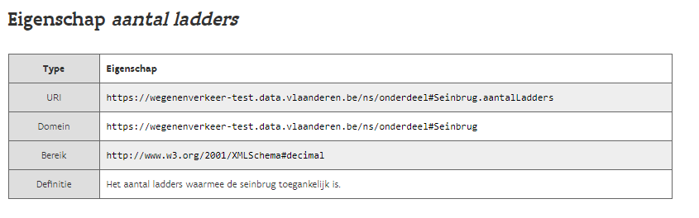
Attributen
Implementatiemodellen Verkeersregelinstallatie en Draagconstructies
Vocabularium Onderdelen
Onvolledig extract, ter illustratie!
Notes:
Aan elke Klasse zijn een aantal attributen gekoppeld die het objecttype verder specificeren. Dit kan bv. gaan om de kleur van een paal, het merk en type van een camera, het asfaltmengsel dat gebruikt is bij een verharding, de hoogte van een seinbrug, het schakelplan van een laagspanningsbord,... Attributen zijn eigenschappen van een Klasse die relevant zijn om data over te verzamelen. Het criterium om een attribuut toe te voegen is niet volledigheid maar relevantie in functie van inventarisatie voor de verschillende fasen die een project doorloopt en voor gebruik nadien.
Attributen maken deel uit van het Vocabularium van hun Klasse. Elk attribuut is uniek voor de Klasse (in dit geval het Onderdeel) waartoe het behoort en het wordt volledig bepaald door die Klasse: Bovenbouw.hoogte <> Gebouw.hoogte. Dit geldt ook wanneer de attributen hetzelfde Datatype gebruiken en eenzelfde of gelijkaardige definitie hebben! Dit komt ook tot uiting in de opbouw van de permanente URI van het attribuut: de Klasse waartoe het attribuut behoort, maakt deel uit van de URI. Elke wijziging van een attribuut is ook altijd een wijziging van de Klasse waartoe het behoort maar enkel van die Klasse, nooit van andere Klassen.
De mensleesbare versie van de naam van het attribuut zit in de tag label-nl.
Elk attribuut heeft een eigen definitie die opgenomen is in het betreffende vocabularium. De definitie maakt duidelijk waar dit attribuut over gaat. Bv. is de ‘hoogte van een seinbrug’ de vrije hoogte onder de seinbrug, het hoogste punt van de seinbrug of de maaiveldhoogte van de locatie waar de seinbrug geplaatst is?
Een attribuut heeft een datatype dat op zijn beurt ook vastgelegd is in het vocabularium of het kan gebruik maken van een Keuzelijst van het OTL.
Een attribuut heeft een kardinaliteit. Wanneer deze niet expliciet vermeld is, is de cardinaliteit 1. Alle attributen zijn in principe verplicht. De tijdigheid van de aanlevering van data voor elk attribuut gebeurt volgens de vereisten van het bestek en het BIM-uitvoeringsplan.
Een attribuut kan ook bijkomende beperkingen krijgen (constraints) volgens een implementatiemodel.
Afbeelding: knipsel uit thematisch implementatie model Verkeersregelinstallatie https://wegenenverkeer-test.data.vlaanderen.be/doc/implementatiemodel/verkeersregelinstallatie/
Afbeelding rechtsboven: knipsel uit thematisch mplementatiemodel Verkeersregelinstallaties: https://wegenenverkeer-test.data.vlaanderen.be/doc/implementatiemodel/verkeersregelinstallatie/
Seinbrug heeft als bron het thematisch implementatiemodel van Draagconstructies: https://wegenenverkeer-test.data.vlaanderen.be/doc/implementatiemodel/draagconstructies/#Seinbrug
Afbeelding rechtsonder: knipsel uit Vocabularium Onderdelen, attribuut van Seinbrug: https://wegenenverkeer.data.vlaanderen.be/ns/onderdeel#Seinbrug.aantalLadders

Slide 14
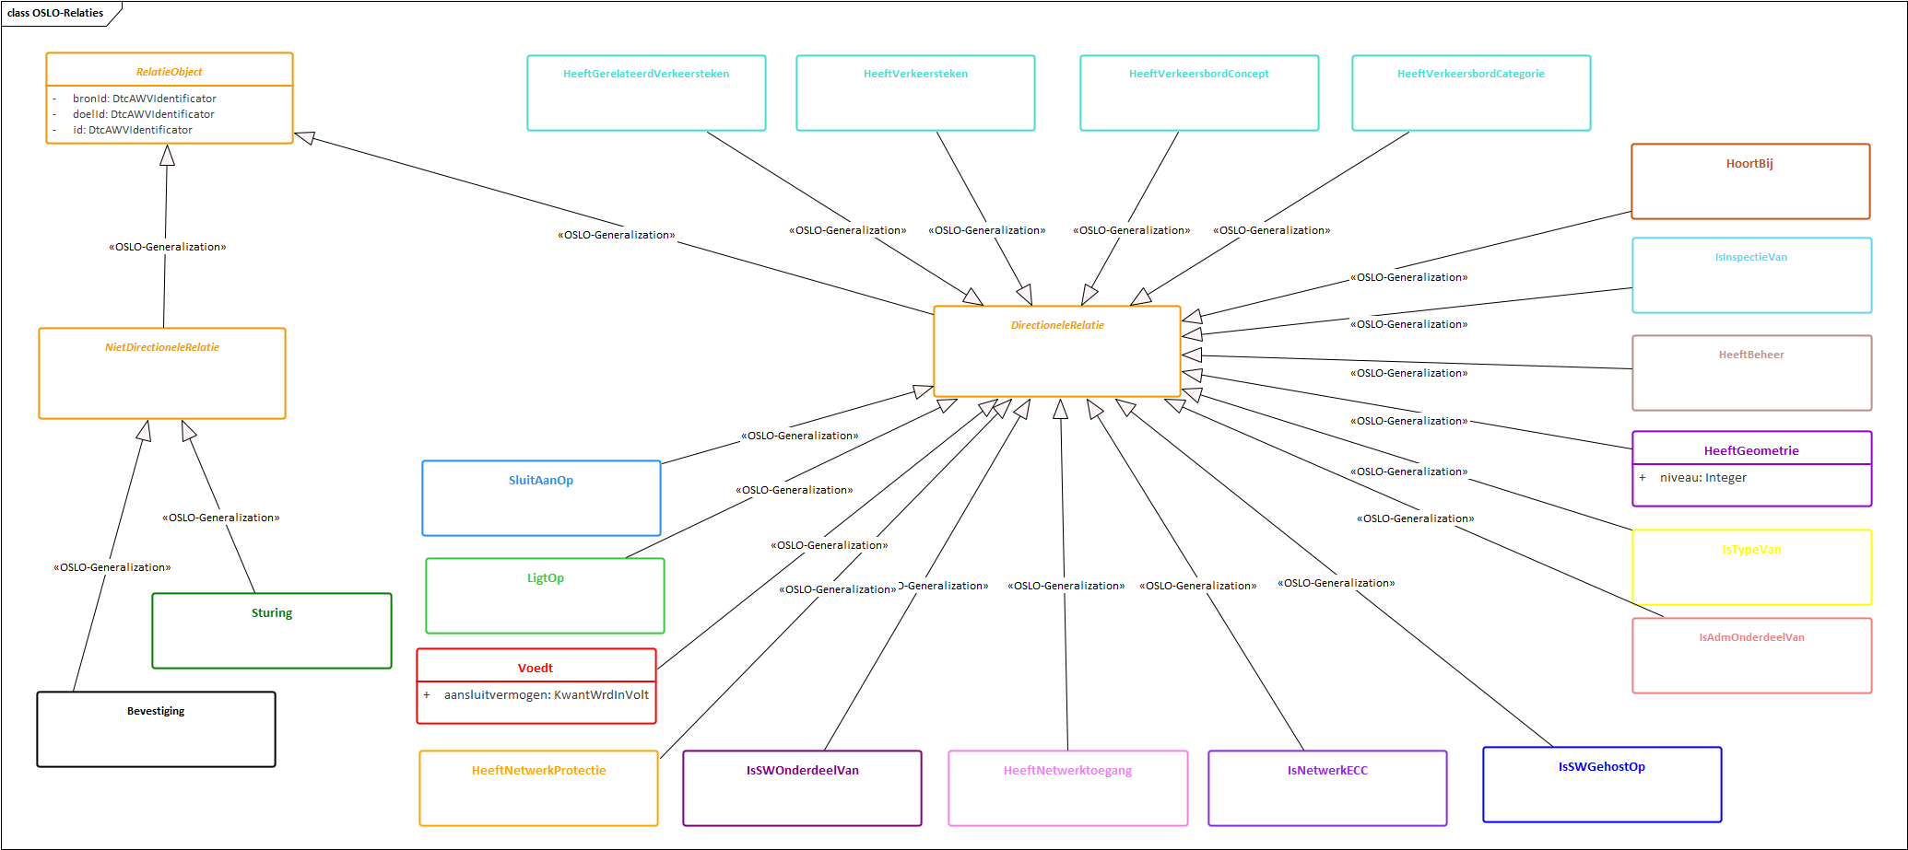
Relaties
Notes:
Een object staat zelden volledig alleen in de fysieke realiteit. Het bestaat net in relatie met andere objecten. Bv een camera is bevestigd aan een paal, een aftakking voedt een verkeersregelaar. De relatie tussen onderdelen uit de echte wereld, krijgt in het OTL een vertaling in getypeerde relaties.
Elke relatie heeft ook zijn eigen definitie in het Vocabularium Onderdeel. De betekenis ligt vast en een relatie moet altijd in diezelfde zin gebruikt worden.
In de diagrammen bij de implementatiemodellen worden relaties altijd getekend als UML-associaties. In de software waarmee de diagrammen beheerd worden zoals Enterprise Architect, gaat de koppeling tussen de associatie en de Relatie-Klassen verloren. Enkel de naamgeving van de associatie zorgt nog voor de koppeling met de Relatie uit het vocabularium.
De relaties tussen Objecttypes drukken altijd mogelijke relaties uit, nooit verplichte. Wanneer relaties uit de OTL geen equivalent hebben in een concreet geval in de reële wereld, dan wordt ook geen data aangeleverd voor een relatie die er niet is. De relaties uit de OTL zijn echter ook de enige toegelaten relaties: er kan geen data uitgewisseld worden over een relatie tussen twee objecten uit de reële wereld indien die relatie niet bestaat in de OTL.
Er zijn twee types van relaties: relaties met een uitdrukkelijke richting en relaties met een onbestemde richting. Dit onderscheid is in diagrammen gevisualiseerd door relaties met of zonder pijl aan het uiteinde.
Afbeelding: ondersteunend Implementatiemodel Relaties https://wegenenverkeer-test.data.vlaanderen.be/doc/implementatiemodel/relaties/

Slide 15
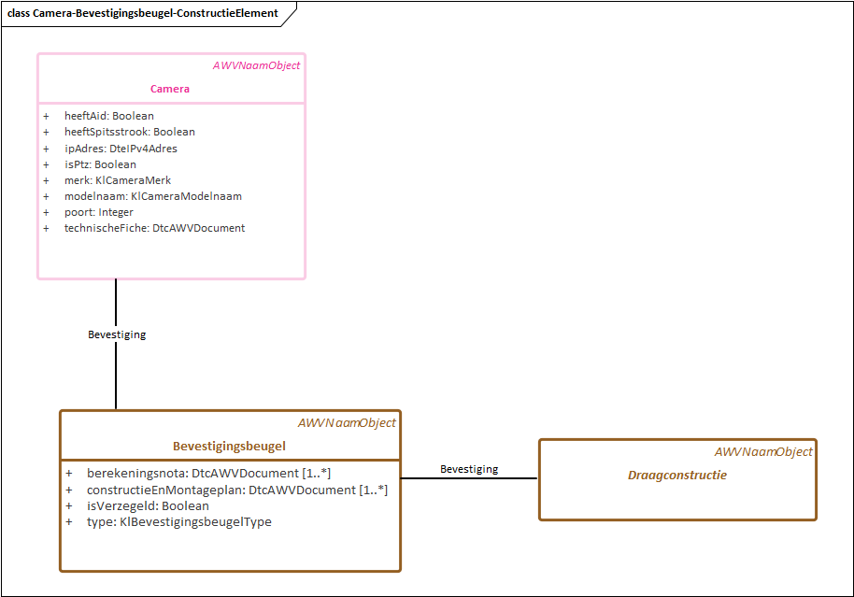
Relaties met een onbestemde richting
Onvolledig extract, ter illustratie!
Notes:
Relaties met een onbestemde richting drukken uit dat beide uiteinden van de relatie zich op dezelfde manier tot elkaar verhouden of dat hoe zich zich tot elkaar verhouden niet van belang is.
Bv. tussen een Camera en een Bevestigingsbeugel zit een Bevestiging-relatie zonder richting omdat moeilijk uit te maken valt of de Camera nu bevestigd is aan de Beugel of omgekeerd. Anderzijds kan de Bevestigingsbeugel ook bevestigd zijn aan een Draagconstructie. En hoewel dat laatste element hier duidelijk de beugel “draagt”, wijst de Bevestiging-relatie er op dat het onderscheid tussen beide uiteinden voor het OTL niet relevant geacht wordt.
Afbeelding: knipsel uit thematisch implementatie model Camerainstallatie https://wegenenverkeer-test.data.vlaanderen.be/doc/implementatiemodel/camerainstallatie/

Slide 16
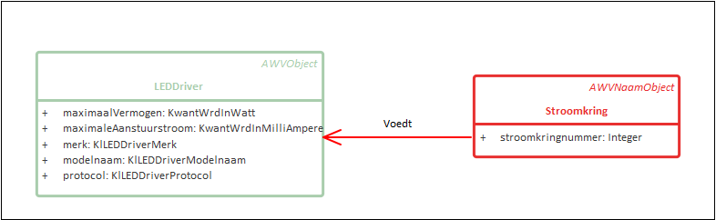
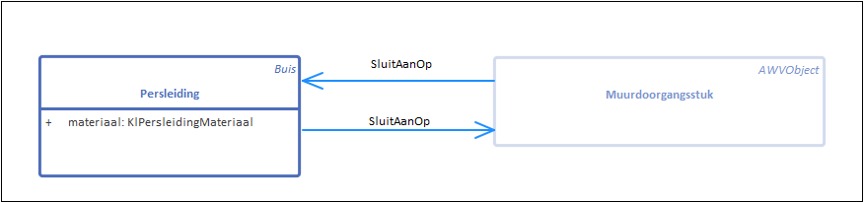
Relaties met een uitdrukkelijke richting
Onvolledig extract, ter illustratie!
Notes:
In relaties met een uitdrukkelijke richting daarentegen, heeft de richting van de relatie wél een betekenis die moet gerespecteerd worden. De definitie van de relaties geeft ook aan wat de betekenis van de richting is.
De Voedt-relatie bv. geeft aan welk Objecttype een ander Objecttype voedt. In het voorbeeld voedt de Stroomkring de LEDDriver. Een omgekeerde relatie is hier uitgesloten.
De SluitAanOp-relatie drukt oa. de horizontale richting uit waarin water stroomt, in het voorbeeld tussen een Persleiding en een Muurdoorgangstuk. Hier moeten er twee SluitAanOp-relaties zijn met elk hun richting omdat het Muurdoorgangstuk kan aansluiten op de Persleiding en omgekeerd. Dat het ene element het vertrekpunt is en het andere het eindpunt is hier wel van belang. De opeenvolging van aansluitingen zal bv. Toelaten om simulaties uit te voeren.
Afbeelding onder: knipsel uit thematisch implementatie model Verlichtingsinstallatie https://wegenenverkeer-test.data.vlaanderen.be/doc/implementatiemodel/verlichtingsinstallatie/
Afbeelding boven: knipsel uit thematisch implementatie model Camerainstallatie https://wegenenverkeer-test.data.vlaanderen.be/doc/implementatiemodel/camerainstallatie/

Slide 17
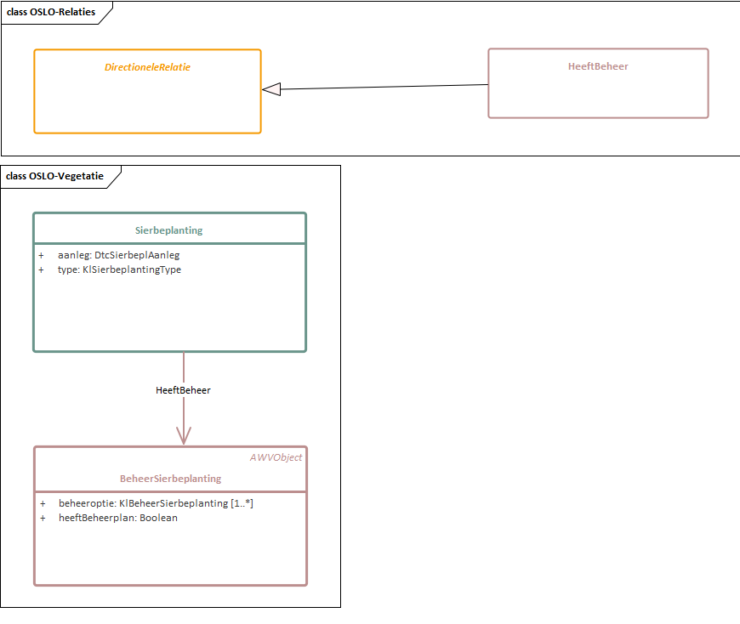
Ondersteunende relaties
Onvolledig extract, ter illustratie!
Notes:
Relaties drukken hoofdzakelijk verbanden uit tussen de fysieke onderdelen in de echte wereld en zijn van belang voor inventarisatie. Maar de relaties worden ook gebruikt om OTL-elementen die geen inventaris-objecten representeren te koppelen aan een inventaris-object uit de echte wereld, bv. om een beheer-acties te koppelen aan het object.
Afbeelding boven: knipsel uit ondersteunend Implementatiemodel Relaties https://wegenenverkeer-test.data.vlaanderen.be/doc/implementatiemodel/relaties/
Afbeelding boven: knipsel uit thematisch implementatie model Vegetatie https://wegenenverkeer-test.data.vlaanderen.be/doc/implementatiemodel/vegetatie/

Slide 18
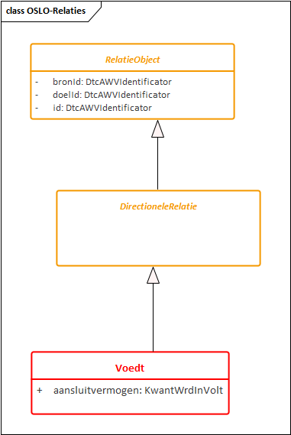
Attributen van een relatie
Onvolledig extract, ter illustratie!
Notes:
Een relatie kan zelf ook attributen hebben. Een voorbeeld daarvan is de Voedt-relatie die een attribuut heeft waarmee het aansluitvermogen van de voeding meegegeven wordt.
Om dit mogelijk te maken, worden relaties als aparte entiteiten meegeleverd bij data-uitwisseling. Die entiteit verwijst naar de instanties van de Objecttypen waartussen de relatie ligt. Omdat de relatie ook een eigen id krijgt, kan ze ook wijzigen zonder de Klassen die er bron en doel van zijn te wijzigen.
Om de diagrammen inzichtelijk te houden, worden relaties met attributen niet als een UML-AssociationClass getoond maar als eenvoudige associatie (al dan niet met een richting). Meer nog dan voor andere relatie-klassen is hier de link tussen de Relatie-Klasse en de associatie die op het diagram getekend is, doorgeknipt. Alleen door er de Relatie-Klassen bij te nemen, kan je in een diagram weten of de getoonde associaties, al dan niet eigen attributen heeft waarover gegevens kunnen/moeten uitgewisseld worden.
Afbeelding: knipsel uit ondersteunend Implementatiemodel Relaties https://wegenenverkeer-test.data.vlaanderen.be/doc/implementatiemodel/relaties/

Slide 19
Abstracten en overerving
Een modelleringstechnische ingreep
Concept
overgenomen uit OOAD/UML
Definitie
Een element dat op zich niet bestaat en waarover nooit data uitgewisseld wordt
Enkel gebruikt als superklasse om
Gedeelde attributen eenmalig te modelleren
Relaties met andere elementen eenmalig te modelleren
Notes:
De Abstracte is een concept dat overgenomen is uit OOAD/UML: het gaat om een Klasse die nooit instanties kan krijgen en waarvoor dus als zodanig geen data uitgewisseld wordt. De OTL gebruikt Abstracten om via overerving, nog een OOAD/UML concept, attributen en relaties te kunnen toewijzen aan meerdere Objecttypes zonder deze voor elk Objecttype expliciet te moeten herhalen. Het is een modelleringstechnische ingreep om complexiteit te reduceren.
Een overerving wordt in de OTL aangeduid door een relatie van het type Generalisatie. Op basis van de generalisaties kan bepaald worden wat de superklassen zijn van een Klasse en kan dus ook de afdaling gedaan worden. Alle attributen en relaties van een superklasse zijn integraal van toepassing op een subklasse. Omgekeerd is dit niet het geval: superklassen erven geen attributen maar vooral geen relaties over van hun subklassen en ze kunnen deze dus ook niet doorgeven aan hun andere subklassen.
Instantieerbare klassen (klassen waarover data uitgewisseld wordt) die bij Objecttypes horen zijn alle klassen in de OTL die niet van het type “abstracte” zijn. Een abstracte klasse kan herkend worden doordat ze zich steeds bevindt in het vocabularium abstracten (https://wegenenverkeer.data.vlaanderen.be/ns/abstracten/).
In de implementatiemodellen van de OTL wordt gebruik gemaakt van overerving tussen verschillende klassen. Deze overerving blijft zichtbaar in de implementatiemodellen maar moet opgelost worden om tot de juiste, volledige objecttypes te komen. Voor een volledig en correct beeld op een implementatiemodel moet gekeken worden naar de gecoördineerde, samengevoegde klassen. Het zijn enkel deze die instantieerbaar zijn en waarvoor data aangeleverd kan worden.

Slide 20
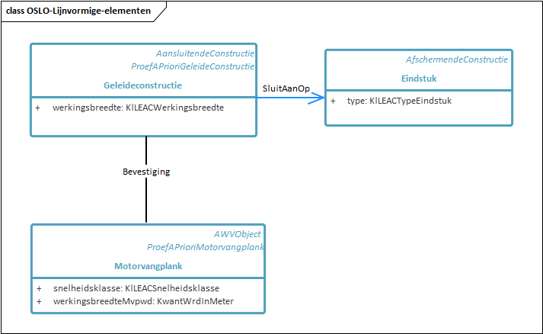
Abstracten: illustratie
Onvolledig extract, ter illustratie!
Notes:
Een voorbeeld ter illustratie van het principe van overving en het gebruik van abstracten binnen het OTL: de Geleideconstructie en de Motorvangplank.
Beide zijn Objecttypen binnen de OTL die overeenkomen met fysieke objecten waarover AWV data wil verzamelen en uitwisselen. Beide Objecttypes zijn als UML-Klassen opgenomen in het thematisch implementatiemodel Lijnvormige elementen (https://wegenenverkeer-test.data.vlaanderen.be/doc/implementatiemodel/lijnvormige-elementen/). Een geleideconstructie en motorvangplank zijn aan elkaar bevestigd, in de OTL gerepresenteerd d.m.v. de Bevestiging-relatie (relatie met onbestemde richting) tussen beide Objecttypen. Het Objecttype Geleideconstructie kan volgens de OTL ook aansluiten op het Objecttype Eindstuk. De omgekeerde relatie bestaat niet.
Al bij al toch een mager beestje? Zeker als je gaat kijken naar welke attributen gevraagd worden?
Afbeelding: knipsel uit thematisch implementatie model Lijnvormige elementen https://wegenenverkeer-test.data.vlaanderen.be/doc/implementatiemodel/lijnvormige-elementen/

Slide 21
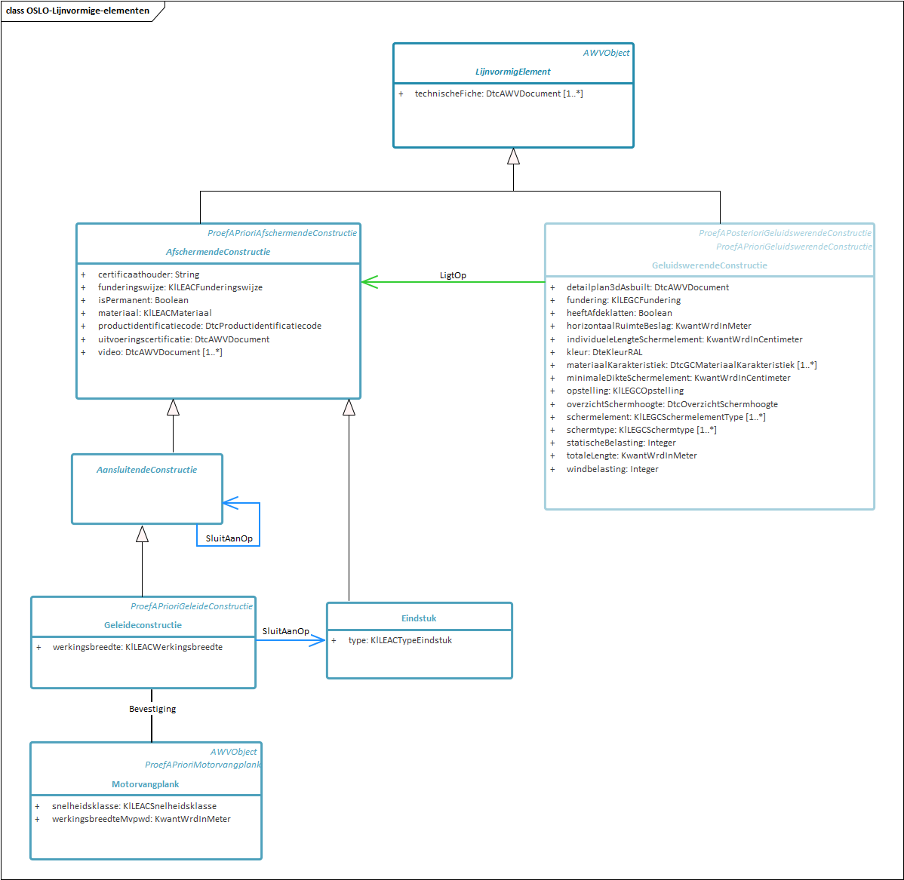
Onvolledig extract, ter illustratie!
Notes:
Het implementatiemodel Lijnvormige element plaatst Geleideconstructie en Motorvangplank echter in een breder plaatje waarin Abstracten en overerving een belangrijke rol spelen.
De generalisatie-relaties die expliciet getoond worden als UML-Generalisation maken al duidelijk dat de Geleideconstructie een subklasse is van de Abstracte AansluitendeConstructie. De SluitAanOp-relatie van AansluitendeConstructie wijst er op dat een instantie van het Objecttype (een concreet stuk AansluitendeConstructie) met een bepaalde richting kan aansluiten op een andere instantie van hetzelfde Objecttype. Als subklasse erft GeleideConstructie deze relatie over van zijn superklasse. Zo kan de ene instantie van Geleideconstructie aansluiten op de andere.
AansluitendeConstructie is op haar beurt een subklasse van AfschermendeConstructie. AfschermendeConstructie heeft verschillende attributen en is het doel van een LigtOp-relatie die vertrekt GeluidswerendeConstructie. Overerving zorgt er voor de de Geleideconstructie ook deze attributen en relatie krijgt via AansluitendeConstructie. Nog een trapje hoger geldt hetzelfde voor de attributen en de relatie van LijnvormigElement.
Afbeelding: knipsel uit thematisch implementatie model Lijnvormige elementen https://wegenenverkeer-test.data.vlaanderen.be/doc/implementatiemodel/lijnvormige-elementen/

Slide 22
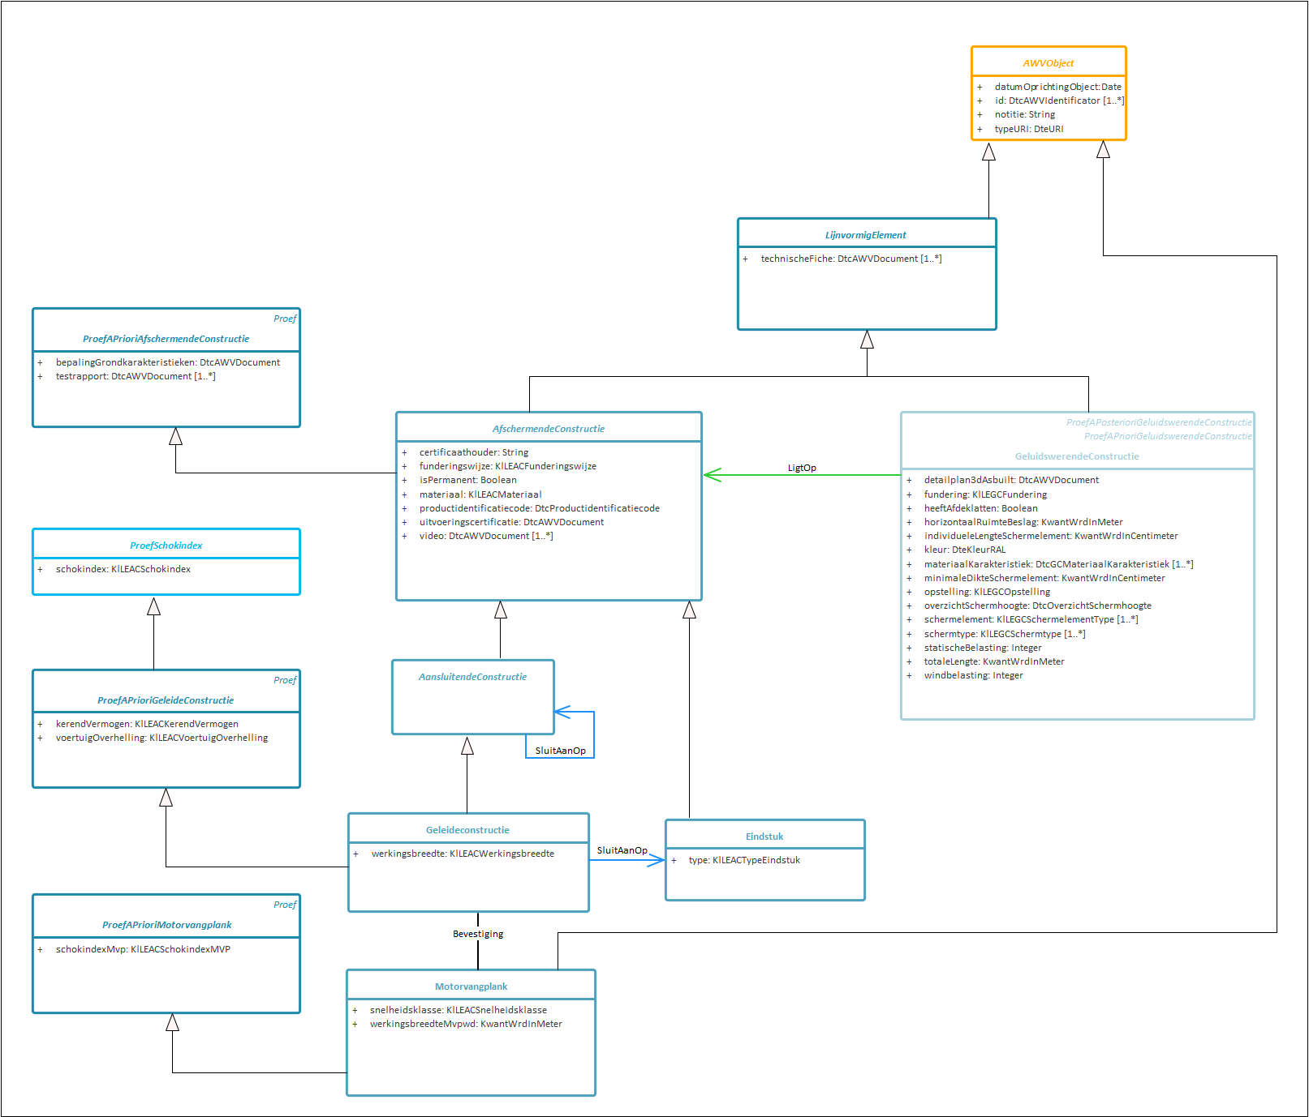
Onvolledig extract, ter illustratie!
Notes:
Naast de zichtbare generalisaties, erven de klassen op het diagram ook over van klassen die niet op het diagram staan. Omdat de klassen wél deel uitmaken van het Master Implementatie en de OTL als geheel, moet ook met deze klassen rekening gehouden worden.
Superklassen van een subklasse die niet op het diagram staan, worden op het diagram schuingedrukt getoond in de rechterbovenhoek van de subklasse. Deze visualisatie is eerder specifiek voor Enterprise Architect en maakt geen deel uit van de UML-specificaties. Andere software waarin de diagrammen kunnen geraadpleegd worden d.m.v. het xmi-artefact van de OTL, kunnen dit op een andere manier weergeven of geven dit misschien niet weer. In de documentatie van het betrokken implementatiemodel zijn altijd alle superklassen van een Objecttype opgenomen, ook die superklassen die niet getoond zijn in het diagram van het implementatiemodel. Voor een subklasse wordt wel enkel de eigen superklasse getoond en niet de recursieve superklassen. Aangezien achter elke superklasse een hyperlink zit, kan je evenwel binnen de pagina eenvoudig navigeren naar de opeenvolgende superklassen.
In de afbeelding zijn die “verborgen” superklassen expliciet gemaakt ter illustratie van het principe van overerving.
Afbeelding: samengesteld diagram met alle klassen van de Onderdelen Geleideconstructie en Motorvangplank. Gebaseerd op het thematisch implementatie model Lijnvormige elementen https://wegenenverkeer-test.data.vlaanderen.be/doc/implementatiemodel/lijnvormige-elementen/

Slide 23
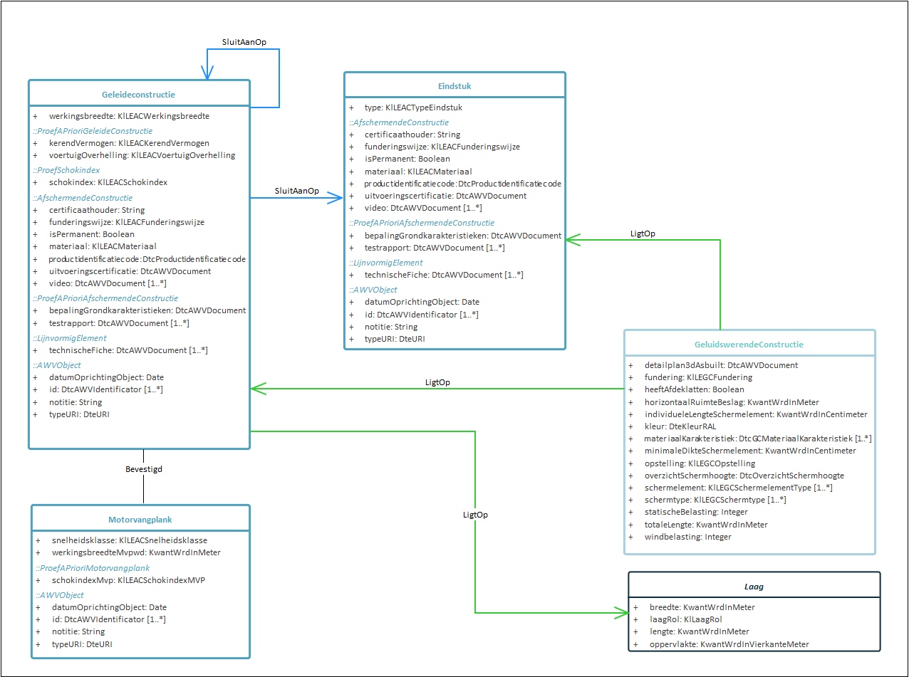
Onvolledig extract, ter illustratie!
Notes:
Rekening houdend met de recursieve superklassen van Geleideconstructie en Motorvangplank, krijgen deze Objecttypes opeens wel wat meer om het lijf: er zijn heel wat meer attributen en relaties bijgekomen. Het is ook in deze platgeslagen versie dat data uitgewisseld wordt voor concrete objecten die gebaseerd zijn op deze Objecttypen.
Merk op dat Enterprise Architect het mogelijk maakt om de overgeërfde attributen op een diagram te tonen in de subklasse klasse maar niet de overgeërfde relaties. De afbeelding van deze slide is een manuele herwerking van een bestaand diagram die er voor zorgt dat in het model dat gebaseerd wordt op dit diagram, de relaties dubbel zullen voorkomen: een keer via de overerving en een keer o.w.v. de rechtstreekse relatie. In de OTL zit deze verdubbeling niet!
De enige volledig geconsolideerde versie van een Objecttype is terug te vinden in het SQLite artefact van de OTL. Daarin vind je zowel alle attributen en alle relaties van een Objecttype terug.
Afbeelding: gecoördineerde versie van de Onderdelen Geleideconstructie en Motervangplank obv. hun (iteratieve) superklassen volgens de attributen van die superklassen en hun relaties. Gebaseerd op het thematisch implementatie model Lijnvormige elementen https://wegenenverkeer-test.data.vlaanderen.be/doc/implementatiemodel/lijnvormige-elementen/

Slide 24
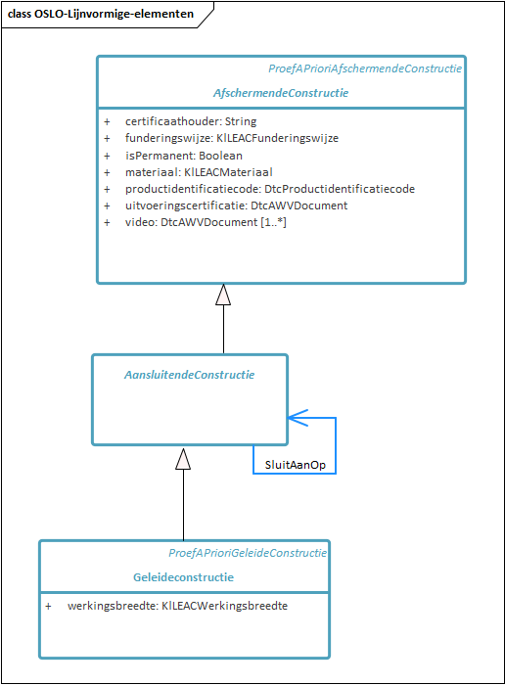
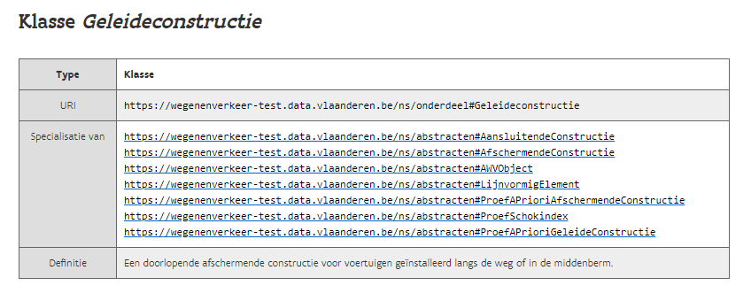
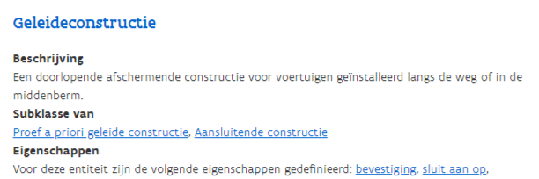
Abstracten en superklassen herkennen
https://wegenenverkeer-test.data.vlaanderen.be/ns/abstracten/
Vocabularium Onderdelen
Implementatie model Lijnvormige elementen
Notes:
Abstracten zijn verzameld in een eigen Vocabularium en hebben zo een eigen namespace binnen het OTL: https://wegenenverkeer-test.data.vlaanderen.be/ns/abstracten/
In de diagrammen die een visualisatie zijn van een implementatiemodel, zijn Abstracten herkenbaar omdat hun naam schuingedrukt weergegeven is. Eigen aan Enterprise Architect waarin de diagrammen gemaakt zijn en de OTL beheerd wordt, is dat de software de superklassen van een element die niet op het diagram voorkomen, weergeeft in de rechterbovenhoek van het element. Zo kan je altijd zien van welke andere Abstracten een element ook overerft.
Alleen een Abstracte kan een superklasse zijn, doel van een Generalisatie-relatie. Een Abstracte kan wel een subklasse zijn van een andere Abstracte.
In het vocabularium van andere types OTL-elementen zijn de rechtstreekse superklassen van een Objecttype ook terug te vinden onder de kop Specialisatie van.
Als superklassen zijn ze ook terug te vinden de documentatie van de implementatiemodellen bij de Objecttypen die er van overerven als subklasse onder de kop Subklasse van van de subklasse..
Afbeelding links: knipsel uit het diagram van het thematisch implementatie model Lijnvormige elementen https://wegenenverkeer-test.data.vlaanderen.be/doc/implementatiemodel/lijnvormige-elementen
Afbeelding rechtsboven: knipsel uit Vocabularium Onderdelen https://wegenenverkeer-test.data.vlaanderen.be/ns/onderdeel/#Geleideconstructie
Afbeelding rechtsonder: knipsel uit de documentatie bij het thematisch implementatie model Lijnvormige elementen https://wegenenverkeer-test.data.vlaanderen.be/doc/implementatiemodel/lijnvormige-elementen/#Geleideconstructie

Slide 25
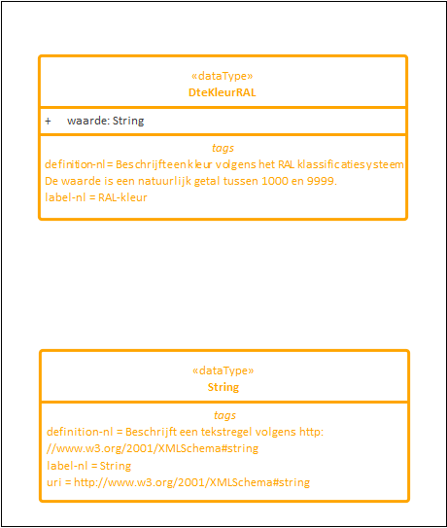
Datatypes: eenvoudige en primitieve
Eenvoudig Datatype
Prefix ‘Dte’
Eén attribuut met eigen Datatype
Eigen vocabularium Link
Met vaste definitie
Primitief Datatype
Zonder prefix
Geen eigen vocabularium
Wel eigen definities die het datatype eenduidig vastleggen
Boolean, Datum, DatumTijd, ...
Notes:
Attributen hebben een datatype. De OTL legt ook alle datatypen vast die gebruikt worden door attributen van Klassen van de OTL. Net als elk Objecttype en elk attribuut, heeft elk datatype zijn eigen definitie en vastgelegde betekenis. Binnen de OTL kunnen ook uitsluitend datatypen gebruikt worden die de OTL zelf definiëert.
In tegenstelling tot attributen die uniek zijn voor elke Klasse waarin ze gebruikt worden, kunnen datatypes van de OTL wel hergebruikt worden. Twee verschillende attributen kunnen maw. gebruik maken van hetzelfde datatype.
Het OTL kent enkele soorten datatype:
Het primitief datatype dat eenduidig de klassieke datatypen vastlegt ongeacht de technologie waarmee data uitgewisseld wordt.
Een eenvoudig datatype voor het vatten van een enkele waarde.
Kwantitieve waarden die een enkele waarde vatten maar een strikte beperking bevatten die de waarde interpreteerbaar maken voor een machine.
Een complex datatype waarmee meerdere waarden van verschillende aard gevat worden voor hetzelfde attribuut.
Een union datatype dat aangeeft dat een attribuut een waarde heeft voor slechts één van de mogelijke kenmerken van het datatype.
Het Eenvoudig Datatype maakt het mogelijk één waarde van een bepaald type op te slaan voor een attribuut:
Elk Eenvoudig Datatype heeft een eigen definitie en een vastgelegde betekenis.
Het type van de mogelijke waarde is op zijn beurt vastgelegd als datatype van het attribuut.
Het attribuut dat gebruik maakt van het Datatype kan een kardinaliteit hebben die moet gerespecteerd worden.
Het is herkenbaar aan de prefix ‘Dte’ in de naam.
Eenvoudige Datatypes hebben een eigen implementatiemodel (https://wegenenverkeer-test.data.vlaanderen.be/doc/implementatiemodel/eenvoudige-datatypes/).
Het Primitief Datatype legt eenduidig vaak gebruikte datatypes vast onafhankelijk van de technologie waarmee de data van de attributen gevat en uitgewisseld worden. Voorbeelden zijn Boolean, Datum, DatumTijd. Primitieve Datatypen:
Hebben geen eigen prefix.
Hebben geen eigen implementatiemodel..
Ze hebben wel een eigen definitie en hun betekenis ligt eenduidig vast.
Afbeelding: visuele voorstelling van verschillende datatypes

Slide 26
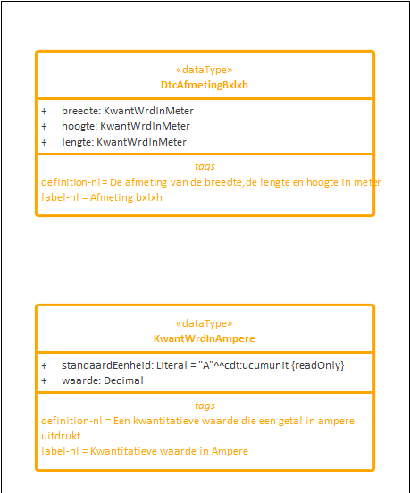
Datatypes: complexe en kwantitatieve waarde
Complex Datatype
Prefix ‘Dtc’
Meerdere attributen met eigen Datatype
Elk attribuut moet meegegeven worden
Eigen vocabularium Link
Met vaste definitie
Kwantitatieve waarde
Prefix KwantWrdIn
Geeft betekenis aan de aangeleverde primitieve
Geen eigen vocabularium
Wel eigen definities die het datatype eenduidig vastleggen
Notes:
Een Complex Datatype waarmee meerdere waarden van verschillende aard vatten voor hetzelfde attribuut.
Elk Complex Datatype heeft een eigen definitie en een vastgelegde betekenis.
De vereiste waarden zijn vastgelegd als attributen van het element dat het Datatype representeert.
Voor elk attribuut moet een waarde aangeleverd worden volgens de kardinaliteit van het attribuut in kwestie.
Het type van elke waarde is op zijn beurt vastgelegd als datatype van het attribuut van het Complex Datatype.
Het is herkenbaar aan de prefix ‘Dtc’ in de naam.
Complexe datatypes hebben een eigen implementatimodel (https://wegenenverkeer-test.data.vlaanderen.be/doc/implementatiemodel/complexe-datatypes/).
De Kwantitieve Waarde vat een enkele waarde maar heeft bevat ook een strikte beperking die de waarde interpreteerbaar maken voor een machine.
Elke Kwantitatieve Waarde heeft een eigen definitie en een vastgelegde betekenis.
Ze is herkenbaar aan de prefix ‘KwantWrdIn’ (Kwantitatieve Waarde in …) in de naam van het Datatype.
De beperking die de waarde interpreteerbaar maakt, wordt door de OTL meegeven als onveranderbare tekst die enkel kan gelezen worden.
Elk attribuut heeft een kardinaliteit van 1.
Afbeelding complex datatype: visuele weergave van datatype uit ondersteunend implementatie model Complexe datatypes https://wegenenverkeer-test.data.vlaanderen.be/doc/implementatiemodel/complexe-datatypes/
Afbeelding kwantitatieve waarde: visuele weergave van datatype vastgelegd in Vocabularium Implementatieelement https://wegenenverkeer-test.data.vlaanderen.be/ns/implementatieelement/

Slide 27
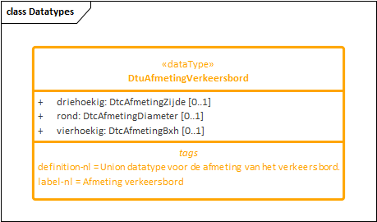
Datatypes: union
Union Datatype
Prefix ‘Dtu’
Keuze uit een van de attributen afhankelijk van het object waarvoor het datatype gebruikt wordt
Eigen vocabularium Link
Met vaste definitie
Notes:
Het Union Datatype geeft een keuze voor het aanleveren van waarden voor een attribuut van een Objecttype. De attributen van een Union Datatype moeten gezien worden als een keuzelijst waaruit exact één attribuut -met overeenkomstige waarde(n)- moet gekozen worden bij het aanleveren en uitwisselen van gegevens.
Het Union Datatype is herkenbaar een de prefix ‘Dtu’ in de naam
Elk attribuut heeft op zijn beurt een datatype dat een Eenvoudig of Complex Datatype kan zijn of een Kwantitatieve Waarde.
Union Datatypes hebben een eigen implementatiemodel (https://wegenenverkeer-test.data.vlaanderen.be/doc/implementatiemodel/union-datatypes/).
Afbeelding complex datatype: visuele weergave van datatype uit ondersteunend implementatie model Union datatypes https://wegenenverkeer-test.data.vlaanderen.be/doc/implementatiemodel/union-datatypes/

Slide 28
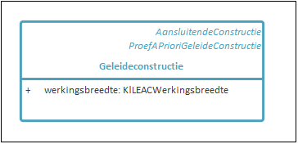
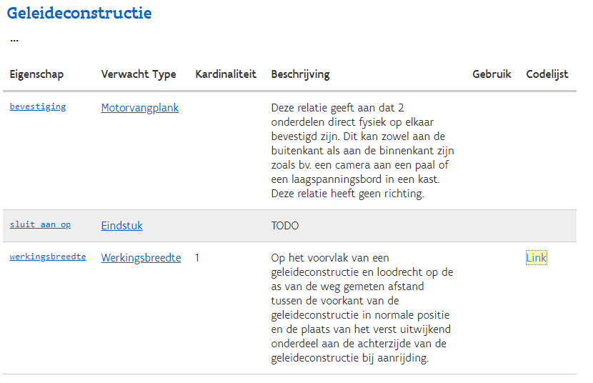
Keuzelijsten
Notes:
Het datatype van een attribuut (van een Objecttype of een Datatype van de OTL) kan ook een keuzelijst zijn.
Verschillende attributen kunnen dezelfde keuzelijst gebruiken.
De keuzelijsten zelf maken geen deel uit van de OTL. De OTL legt weliswaar hun definitie en betekenis eenduidig vast maar de keuzelijst zelf is geen onderdeel van de OTL om de inhoud ervan te kunnen wijzigingen zonder nieuwe releases van de OTL noodzakelijk te maken. Via de link onder Codelijst bij een attribuut in de documentatie van een implementatiemodel, kan de keuzelijst geraadpleegd worden.
Afbeelding boven: knipsel uit thematisch implementatie model Lijnvormige elementen https://wegenenverkeer-test.data.vlaanderen.be/doc/implementatiemodel/lijnvormige-elementen/#Geleideconstructie
Thematisch implementatie model Lijnvormige elementen: https://wegenenverkeer-test.data.vlaanderen.be/doc/implementatiemodel/lijnvormige-elementen/#Geleideconstructie

Slide 29
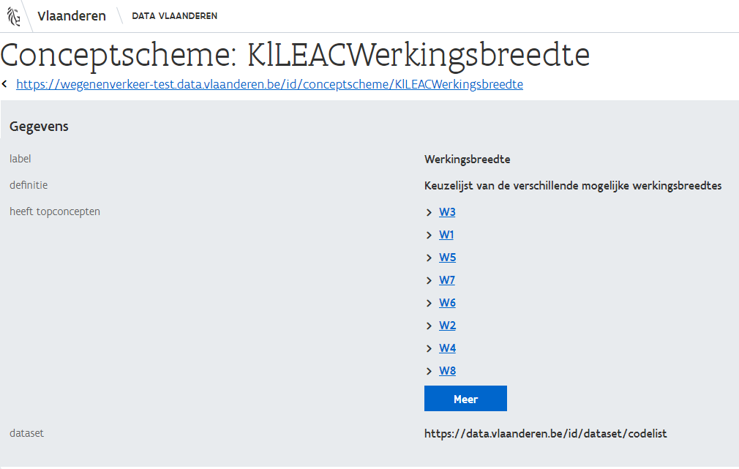
Keuzelijsten: URI voor de lijst
Notes:
Keuzelijsten worden aangeboden als SKOS-lijsten (https://www.w3.org/2004/02/skos/) via een eigen, vaste URI die als URL bruikbaar is om de definitie te raadplegen en de waarden van de keuzelijst op een bepaald moment in de tijd (a.d.h.v. de versie van de lijst).
Afbeelding: knipsel uit de webpaginga voor de permanente URI voor de Keuzelijst LEAC Werkingsbreedte: https://wegenenverkeer-test.data.vlaanderen.be/doc/conceptscheme/KlLEACWerkingsbreedte

Slide 30
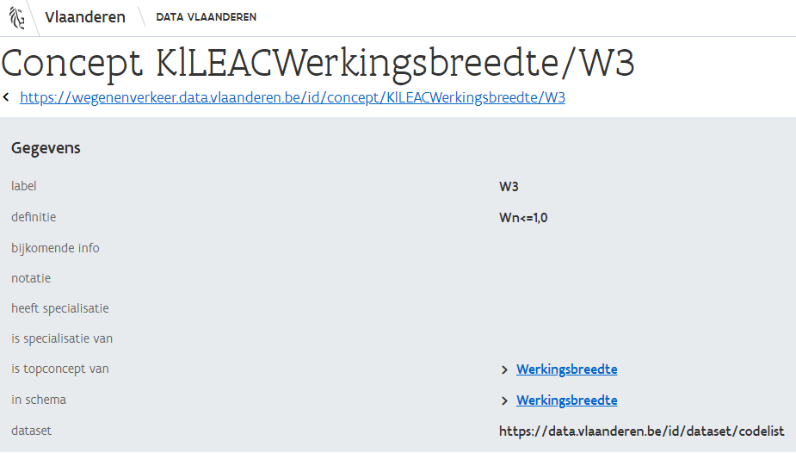
Keuzelijsten: URI voor elke waarde in de lijst
Notes:
Elke waarde in een keuzelijst heeft ook een eigen URI die als URL kan gebruikt worden. Net zaols de keuzelijst zelf, heeft elke waarde ook een eenduidige definitie die de keuze voor de ene of de andere waarde mogelijk maakt.
Afbeelding: knipsel uit de webpaginga voor de permanente URI voor de waarde W3 van de Keuzelijst LEAC Werkingsbreedte: https://wegenenverkeer.data.vlaanderen.be/doc/concept/KlLEACWerkingsbreedte/W3

Slide 31
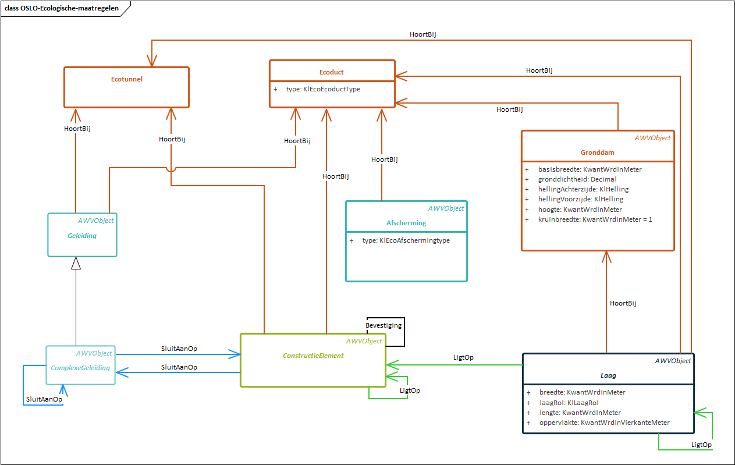
Installatie
Onvolledig extract, ter illustratie!
Notes:
Onderdelen zijn atomaire bouwstenen van de OTL die overeenkomen met objecten uit de reële wereld. De OTL heeft evenwel ook Objecttypes nodig die verschillende atomaire bestanddelen bundelen. De Installatie is de weerspiegeling van die bundeling.De bundeling kan fysiek zijn, bv. de onderdelen van een installatie uit de reële wereld, of functioneel, bv. om alle Onderdelen en Installaties bijeen te brengen die samen een Zone 30 (een Installatie) een specifieke vorm geven. De term Installatie moet dus breder gezien worden dan de representatie van een louter fysiek object.
Een Installatie groepeert Onderdelen en andere Installaties. De groepering gebeurt d.m.v. de directionele relatie HoortBij met het Objecttype dat deel uitmaakt van de bundeling als vertrekpunt en de Installatie als doel. Een Onderdeel kan nooit het doel zijn van een HoortBij-relatie en kan dus ook nooit een Installatie zijn.
De Installatie wordt voorgesteld als UML-Class en gedraagt zich ook zo. Ze kan eigen attributen krijgen en relaties van andere types dan enkel HoortBij. Voor de attributen en relaties gelden dezelfde regels als voor het Objecttype Onderdeel. Momenteel zijn er geen abstracte Installaties maar niets in de OTL sluit uit dat er in de toekomst toch abstracten komen voor Installaties.In dat geval gelden voor deze Abstracten dezelfde regels als voor de Abstracten voor Onderdelen.
Het voorbeeld toont drie Installaties: Ecotunnel, Ecoduct en Gronddam.
Hetzelfde Onderdeel of dezelfde Installatie en zelfs dezelfde instanties kunnen deel zijn van instanties van verschillende installaties. Voor de instanties gaat het dan vooral over Installaties als functionele bundeling.
Afbeelding: knipsel uit thematisch implementatie model Ecologische maatregelen https://wegenenverkeer-test.data.vlaanderen.be/doc/implementatiemodel/ecologische-maatregelen/

Slide 32
Aandachtspunten

Slide 33
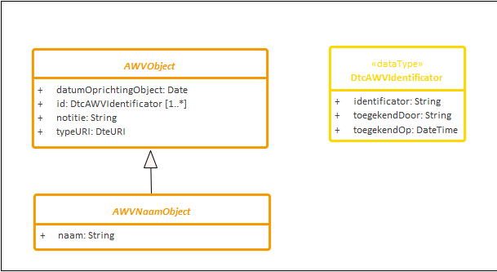
Identificatie van objecten
Eerste aanlevering
Met eigen ID (ToegekendDoor = eigen organisatie)
AWV ID voor nieuw object aangemaakt (nieuwe Identificator met ToegekendDoor = AWV)
Ophalen en volgende aanlevering
Uitsluitend AWV ID (enige Identificator is die met ToegekendDoor = AWV)
Notes:
Alle Onderdelen en Installaties erven via een van hun recursieve superklassen over van AWVObject. Dit laat toe om een instantie van een Onderdeel of Installatie te voorzien van een unieke id. Hiervoor gebruikt de OTL het Complex Datatype DtcAWVIdentificator dat de eigenlijke waarde van de id bevat maar ook de organisatie die de id toegekend heeft (voorlopig als String maar in de nabije toekomst komen hier constraints op die er voor moeten zorgen dat er enkel gekende Organisaties kunnen gebruikt worden). Omdat het attribuut id van AWVObject een kardinaliteit van een of meer heeft, kunnen er id’s van verschillenden bronnen/organisaties gekoppeld worden aan dezelfde instantie.
Bij gegevensuitwisseling MOET evenwel altijd de id gebruikt worden die toegekend is door AWV. In de eigen systemen kunnen verschillende id’s naast elkaar gebruikt worden als toepassing van de mogelijkheden van de Abstracte AWVObject. Bij een eerste aanlevering, wanneer de AWV-id nog niet gekend is, wordt de id meegeleverd die toegekend is door de eigen organisatie op de manier voorzien in AWVObject. N.a.v. die eerste aanlevering zal AWV een id geven aan de nieuwe instantie en vanaf dan wordt enkel nog dat id gebruikt bij gegevensuitwisseling.
Afbeelding: knipsel uit thematisch implementatie model AWV Object https://wegenenverkeer-test.data.vlaanderen.be/doc/implementatiemodel/awv-object/ aangevuld met de visuele representatie van het toepasselijk complex datatype uit het ondersteunend implementatie model https://wegenenverkeer-test.data.vlaanderen.be/doc/implementatiemodel/union-datatypes/

Slide 34
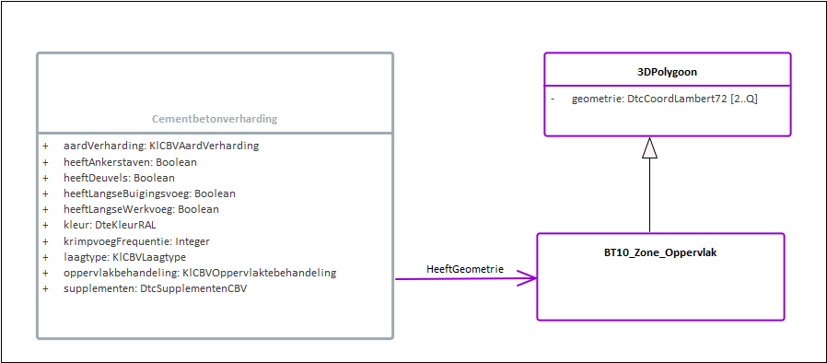
Onderdeel en Installatie: het object zonder meer!
Bv. Level of geometry
Aparte klassen voor de geometrie van een onderdeel
Getypeerde relatie om te koppelen aan het onderdeel
Data aangeleverd in instanties van de betrokken Klassen
Idem voor Levenscyclus objecten, Toegang, ...
Notes:
Objecttypes zijn een representatie van objecten uit de reële wereld. Ze vatten uitsluitend de eigenschappen van het object zelf. Eigenschappen die relevant zijn voor inventarisatie, beheer, toegang, … maar die niet het object zelf beschrijven, maken geen deel uit van het Objecttype zelf maar van Klassen die afgestemd zijn op de specifieke gevallen waarvoor de gegevens gebruikt zullen worden. Dit maakt het mogelijk dat die ondersteunende gegevens wijzigen zonder dat de instantie van het object zelf moet wijzigen. Het laat ook toe om die ondersteunende gegevens veel meer op maat van specifieke noden aan te bieden.
Een voorbeeld zijn de locatiegegevens van een object. Hoewel dit inventarisgegevens zijn die bij het object zelf horen, zijn deze locatiegegevens in de OTL als aparte Klassen gemodelleerd. De Klasse is geassocieerd met een Objecttype door de directionele relatie HeeftGeometrie. Als inventarisgegeven is de locatie uiteraard onlosmakelijk verbonden met het object maar door de geometrie als aparte Klasse te modelleren kan het vereiste Level of Geometrie aangepast worden zonder dat de gegevens van het object zelf moeten aangepast worden.
Zo bevat de OTL nog ondersteunende Klassen die geen Objecttypes zijn maar die dienen om gegevens met betrekking tot een instantie te verzamelen zonder de instantie zelf te moeten wijzigen of het Objecttype waarop het gebaseerd is. Een ander voorbeeld -dat nog verder uitgewerkt zal worden- zijn Klassen m.b.t. de levenscyclus van een object en inspecties.
Deze ondersteunende Klassen blijven UML-Classes en gedragen zich dus als Onderdelen en Installaties. Ze hebben eigen attributen en relaties en kunnen ook Abstracten hebben. Ze maken ook deel uit van de OTL maar zijn daarom niet voor elke afnemer even relevant.
Afbeelding: knipsel uit thematisch implementatie model Verhardingen en funderingen https://wegenenverkeer-test.data.vlaanderen.be/doc/implementatiemodel/verhardingen-funderingen/

Slide 35
De OTL en Level of Information
Volgens de OTL, indien niet expliciet vermeld:
is de kardinaliteit van Attributen = 1
is de kardinaliteit van Relaties = 0..*
Elke relatie is een mogelijke relatie, geen verplichte
Relaties zijn wel beperkend
Bestekken en BIM-uitvoeringsplan
Bepalen welke Onderdelen, Installaties en ondersteunende elementen moeten aangeleverd worden en met welke Attributen en Relaties
Notes:
Binnen de OTL krijgen elementen eerder uitzonderlijk een expliciete kardinaliteit. Wanneer ze wel expliciet een eigen kardinaliteit hebben, moet deze gevolgd worden. Attributen en relaties zonder expliciet vermelde kardinaliteit, hebben wél een standaard kardinaliteit.
De standaard kardinaliteit voor een Attribuut is 1. Dit betekent voor elk attribuut verplicht een waarde moet hebben. Die verplichting geldt evenwel slechts voor de finite state van de instantie dus pas wanneer de gegevensverzameling voor de instantie (het object op zich) beëindigd is. Het betekent niet dat alle vereiste gegevens als bij een eerste aanlevering deel moeten uitmaken van de aanlevering.
De standaard kardinaliteit van een Relatie is 0 of meer. Dit betekent dat de OTL geen verplichting oplegt dat een relatie tussen de Klassen ook moet voorkomen tussen instanties van de betrokken Klassen. Dezelfde instantie van de Klasse kan ook een relatie hebben met meerdere instanties van de gerelateerde Klasse. De OTL bevat wel de enig toegelaten relaties: een relatie die niet voorkomt tussen Klassen van de OTL, mogen ook niet aangeleverd worden als relaties tussen instanties van de Klassen.
Als de kardinaliteit zelf niet vastlegt wanneer welke gegevens moeten aangeleverd worden of kunnen verwacht worden, hoe kan je dan weten waaraan je je kan verwachten? Hiervoor is het Bestek en het BIM-uitvoeringsplan de norm. Zij bepalen voor welke Objecttypen gegevens verwacht worden (incl. de relaties als data, zie boven onder Relaties) en wanneer ze verwacht zijn. De OTL moet dus altijd samen met een bestek en het BIM-uitvoeringsplan gelezen worden.

Slide 36
Aan de slag

Slide 37
OTL-conforme data verzamelen
Bestek en BIM-uitvoeringsplan
Bepalen vereiste inhoud als deelverzameling van het OTL
Data.vlaanderen.be > Thema Wegen en Verkeer
Test (Link)
Productie (Link)
Artefacten
Master implementatiemodel
master implementatiemodel op Test (link)
master implementatiemodel op Productie (link)
Thematische en ondersteunende modellen
xmi, SQLite, JSON-LD, SHACL, ...
Notes:
Het bestek en het BIM-uitvoeringsplan zijn normatief. Zij geven aan welke gegevens van welke OTL-elementen uitgewisseld worden in een concreet project. Dit is dus telkens weer het startpunt om te bepalen wat je nodig hebt uit de OTL.
De online documentatie op data.vlaanderen kan daarna in principe volstaan om te weten wat precies moet aangeleverd worden maar vooral waarvoor de gevraagde gegevens staan. Alle definities en aanvullende documentatie van Objecttypen, ondersteunde Klassen, Attributen met hun Datatypes en Keuzelijsten en Relaties kan in de online documentatie gevonden worden.
De Test-omgeving bevat een laatste stand van zaken van de OTL in volle ontwikkeling. Nieuwe releases zullen eerst hier gepubliceerd worden om de inhoud van de OTL zelf en de integratie met externe software te kunnen testen.
https://wegenenverkeer.data.vlaanderen.be/
De Productie-omgeving bevat de actuele release waarop de data-uitwisseling gebaseerd wordt.
https://wegenenverkeer.data.vlaanderen.be/
Beide omgevingen werken op dezelfde manier, enkel hun inhoud verschilt.
Die online documentatie bevat de verschillende Vocabularia, het Master Implementatiemodel en de verschillende thematische en ondersteunende implementatiemodellen. Alleen het Master Implementatiemodel bevat altijd alle Klassen met hun attributen en al hun mogelijke relaties. De diagrammen bij de verschillende gedeeltelijke thematische modellen zijn een goed vertrekpunt.
Bij de online documentatie vind je ook andere artefacten die kunnen helpen bij het opzetten van een systeem voor de data-uitwisseling:
Het xmi-bestand kan je gebruiken om de diagrammen en de OTL-elementen in te laden in software waarmee je UML modellen maakt. Het bevat alle OTL elementen.
De SQLite is een database waarin de OTL-elementen opgenomen zijn in databank tabellen.Het bevat alle OTL elementen en van de Objecttypen altijd de gecoördineerde versie na recursieve overerving van alle superklassen.
Andere artefacten kunnen helpen om inzicht te krijgen in de OTL maar zijn onvolledig en minder bruikbaar.

Slide 38
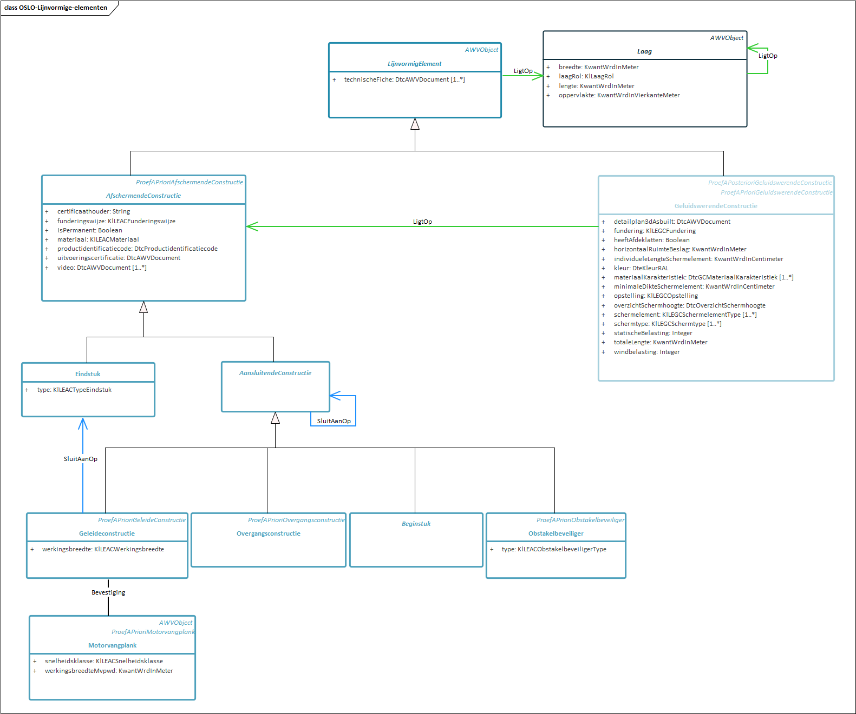
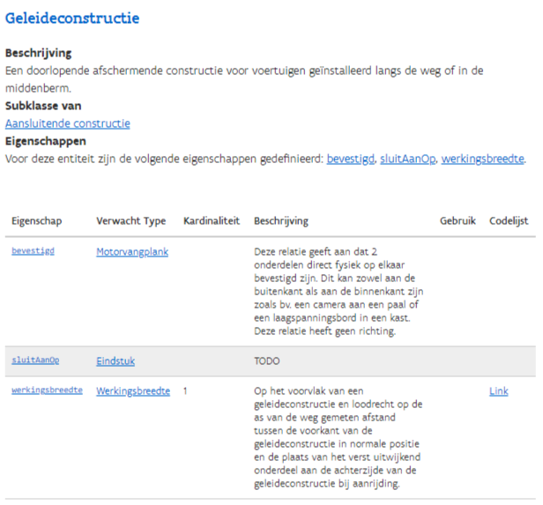
OTL integreren: van implementatie model ...
OTL integratie voor datamapping
Implementatie model Lijnvormige elementen
Onvolledig extract ter illustratie!
Notes:
De implementatiemodellen bevatten alle elementen die relevant zijn voor het betrokken (deel)model. Je vindt er de definities terug van de Klassen en hun attributen en de relaties die relevant zijn voor het betrokken model. Enkel het Master Implementatiemodel bevat alle Klassen en alle relaties voor die Klassen.
De diagrammen bij de thematische implementatiemodellen zijn voor ons, mensen, vaak toegankelijker dan de tekstuele versie van het model. In de tekstuele versie kan je terugvinden wat in voorkomend geval de superklassen is van een klasse. Door te klikken op de superklasse, navigeer je naar haar details waar je dan weer haar superklassen vindt. In de diagrammen is de overerving in een oogopslag te ontdekken.
Afbeelding: knipsel uit thematisch implementatie model Verhardingen en funderingen https://wegenenverkeer-test.data.vlaanderen.be/doc/implementatiemodel/lijnvormige-elementen/#Geleideconstructie

Slide 39
OTL implementeren: over coördinatie ...
OTL integratie voor datamapping
Notes:
Bij de data-uitwisseling worden nooit instanties van Abstracten aangeleverd! Je moet de overerving dus eerst oplossen vooraleer je weet wat alle attributen en mogelijke relaties van een Klasse zijn. UML-tools kunnen je hierin helpen zoals in de afbeelding waar Enterprise Architect de overgeërfde attributen kan tonen maar niet de overgeërfde relaties die je zelf moet leggen.
Gebruik het xmi-artefact om de OTL te importeren in de software die jij gebruikt om klassenmodellen te maken. Dit bestand maakt het ook mogelijk om verder te bouwen op de OTL-Klassen voor je eigen systemen.
Afbeelding: visualisatie van de gecoördineerde versie van het Onderdeel Geleideconstructie

Slide 40
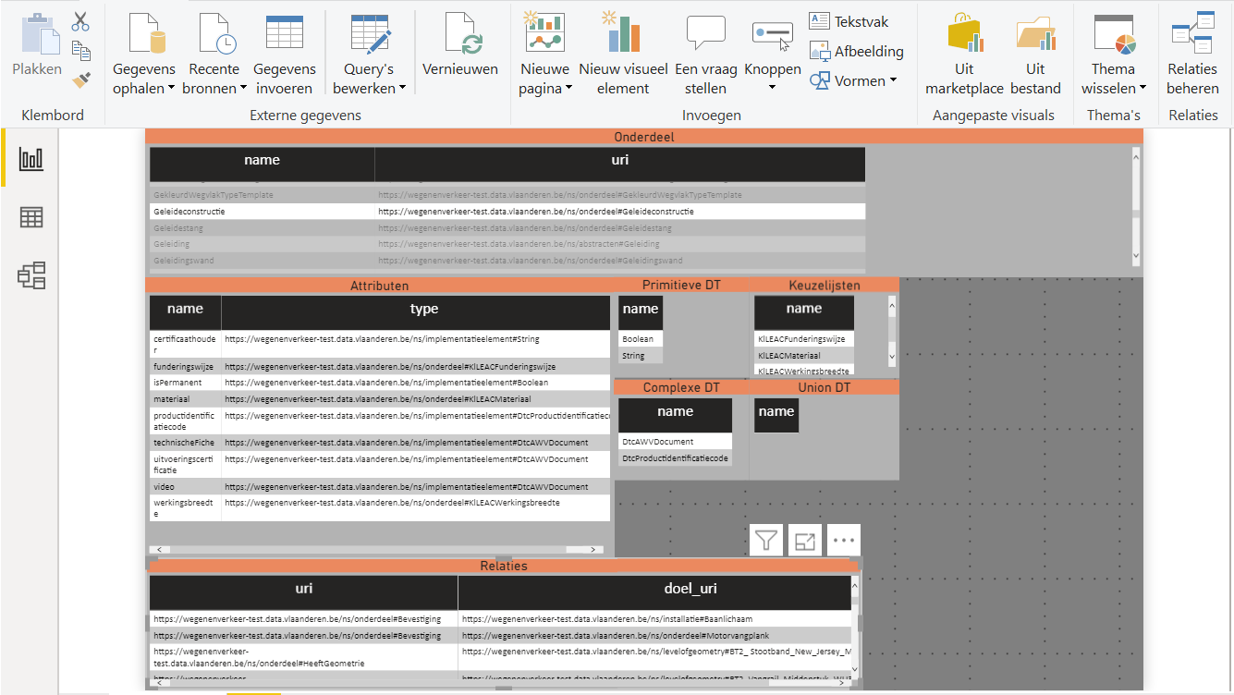
in SQLite ...
Zie ook Parallelle sessie 9 Hoe implementeer je als ontwikkelaar of technisch specialist ...
Notes:
Het SQLite-artefact bevat de volledige OTL als relationele databank. Elke Klasse komt er ook in zijn gecoördineerde versie in voor dus met alle recursief overgeërfde attributen en mogelijke relaties.
Je kan deze databank gebruiken om de OTL te verkennen maar ook de OTL te integreren in andere software.
Afbeelding: schermafbeelding voor (de gecoördineerde versie van) het Onderdeel Geleideconstructie in het SQLite artefact

Slide 41
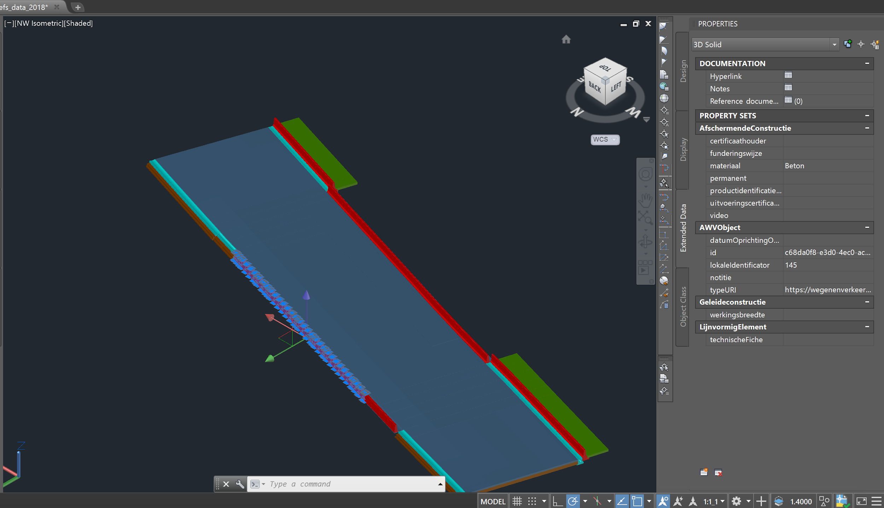
tot Civil3D
OTL integratie in bestaande tooling
Zie ook Parallelle sessie 6 Proces en dataflow opportuniteiten met BIM360-Forge
Notes:
De OTL kan dus ook geïntegreerd worden in software die je gebruikt bij het opzetten en uitvoeren van projecten. Hier is een rol weggelegd voor de leveranciers van dergelijke instrumenten.
Afbeelding: schermafbeelding voor de integratie van (de gecoördineerde versie van) het OTL-Onderdeel Geleideconstructie in een bestaande toepassing.

Slide 42
Integratie van OTL en andere OSLO standaarden
Voor wie nog een stap verder wil gaan
Domein afstemmen met OSLO
Breng je use cases en informatiemodel in kaart
1
2
Verken de relevante domeinen uit OSLO en Thema Wegen & Verkeer
Maak een mapping tussen je eigen informatiemodel en OSLO
3
4
Pas je informatiemodel aan waar nodig
Bouw je oplossing (export, integratie, import …)
Notes:
Als organisatie kan je er ook voor kiezen om de OTL als standaard te implementeren binnen je eigen organisatie. Je kan nog een stap verder gaan en inschakelen in de OSLO²-standaarden als geheel.
Deze verregaande afstemming is niet nodig voor eenvoudige data-uitwisseling maar hoe meer aparte domeinen op elkaar afgestemd zijn, des te vanzelfsprekender wordt data-uitwisseling. Vooral voor entiteiten van de Vlaamse overheid of voor lokale overheden is dit van belang.

Slide 43

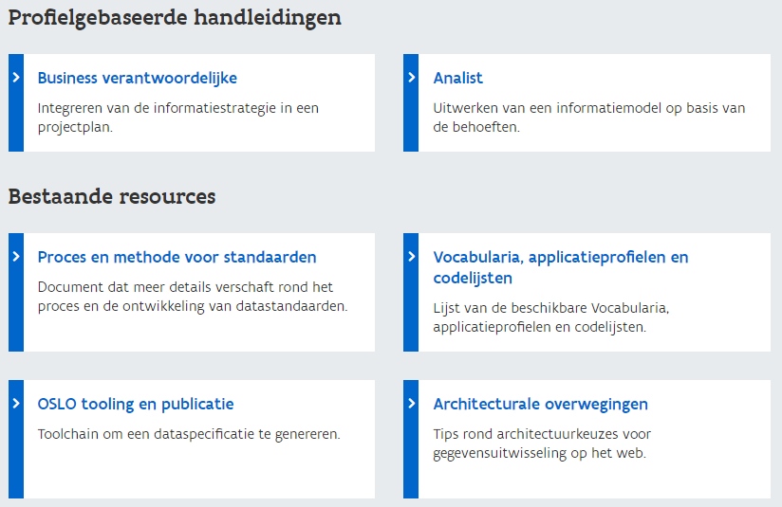
Integratie van OTL en andere OSLO standaarden
Voor wie nog een stap verder wil gaan
Handleiding
SAVE THE DATE
6/12/2019
Opleidingssessie
Aan de slag met OSLO
Voor business verantwoordelijken, analisten en ontwikkelaars
Handreiking (link)
Notes:
Meer over de afstemming tussen domeinen op basis van OSLO²-standaarden kan je vinden bij OSLO² zelf.
Handreiking OSLO: https://informatievlaanderen.github.io/handreikingOslo/

Slide 44
Vragen?

Slide 45
Meer info

Slide 46
Online documentatie
Meer informatie over OSLO
FAQ
Handreiking
Vlaamse URI-standaard
PDF
OTL model, diagrammen en andere artefacten:
Test (link) en Productie (link)
Achtergrond en bijkomende informatie
Technische documentatie pdf (link)
BIM@AWV link
Algemene info en Nieuwsbrief
Contactformulier voor alle vragen en opmerkingen
Contactformulier (link)
Notes:
OSLO²
Veelgestelde vragen https://wegenenverkeer-test.data.vlaanderen.be/#veelgestelde-vragen
Handreiking https://informatievlaanderen.github.io/handreikingOslo/
Vlaamse URI Standaard
https://data.vlaanderen.be/cms/VlaamseURI-StandaardVoorData_V1.0.pdf
OTL implementatiemodellen, vocabularia en andere artefacten
Test-omgeving https://wegenenverkeer-test.data.vlaanderen.be/
Productie-omgeving https://wegenenverkeer-test.data.vlaanderen.be/
Achtergrond en bijkomende informatie
Link bij de documentatie op Test en Productie https://wegenenverkeer-test.data.vlaanderen.be/doc/implementatiemodel/master/html/OTL-TechnischeDocumentatie.pdf
Nieuwsbrief en algemene info over BIM en de rol van de OTL in BIM
https://wegenenverkeer.be/bim
Voor vragen en opmerkingen of BIM en OTL, zie ons contactformulier
https://docs.google.com/forms/d/e/1FAIpQLSe1Q0oH5devyappJl8bdN1vpz1S8lFeTL1OUI9LPRRV_q8lQQ/viewform

Slide 47
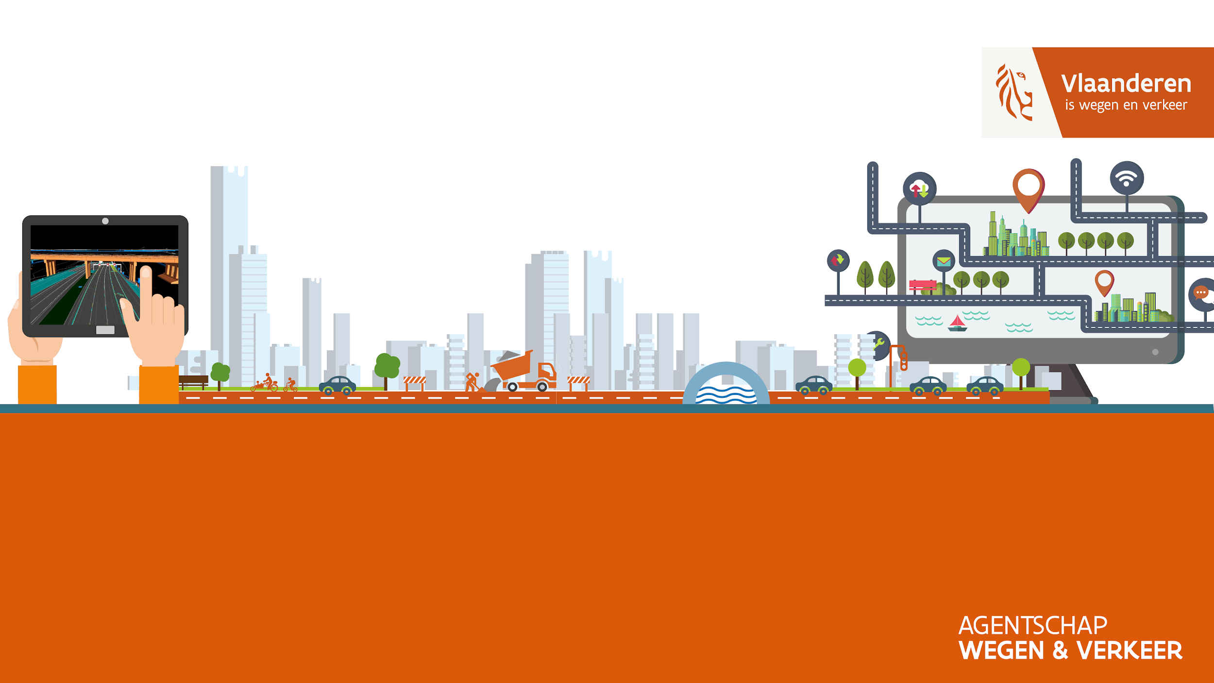
Dank u en
succes met uw BIM-project
Michiel De Keyzer
Joost De Weghe

